Slide 1
Contents
Introduction、出現頻度解析（k=2）、出現頻度解析（k=1）
k=1で実践、multi-FASTAファイル、他の例題を実行
k=2で実践、関数マニュアル、例題2を実行、例題7を実行
確率の話、作図（例題10）、作図（例題11）、作図（例題12）
塩基配列解析の基礎
GC含量、ランダム配列を生成、部分配列の切り出し
ゲノムサイズ推定
サンプルデータ（例題32）、被覆率（coverage）、基本的な考え方(例題7）
例題8（k=2)、例題9（k=3）、1,000塩基の仮想ゲノム（サンプルデータの例題33）
例題11(k=10)、例題12(k=10)、シークエンスエラーを含む場合

Slide 2
Introduction1
NGS解析で、①のようなL=20塩基からなるリードが得られたとする。
L = 20
GGTACGGTTCCGGTTGCCGA
①

Slide 3
Introduction2
NGS解析で、①のようなL=20塩基からなるリードが得られたとする。k-mer解析は、k塩基の長さからなる部分塩基配列を生成して、出現頻度を調べたりする作業のこと。
L = 20
GGTACGGTTCCGGTTGCCGA
①

Slide 4
Introduction3
NGS解析で、①のようなL=20塩基からなるリードが得られたとする。k-mer解析は、k塩基の長さからなる部分塩基配列を生成して、出現頻度を調べたりする作業のこと。kの値は、Lよりも短い値にします（つまり、k < L）。例えばk=6の場合は、②15個のk-merを生成可能。
k=6の場合：15個のk-mer
GGTACGGTTCCGGTTGCCGA
①
GGTACG
GTACGG
TACGGT
ACGGTT
CGGTTC
GGTTCC
GTTCCG
TTCCGG
②
TCCGGT
CCGGTT
CGGTTG
GGTTGC
GTTGCC
TTGCCG
TGCCGA

Slide 5
Introduction4
同様にして、③k=8の場合は、④13個のk-merを生成可能。
③
k=6の場合：15個のk-mer
k=8の場合：13個のk-mer
GGTACGGTTCCGGTTGCCGA
GGTACGGTTCCGGTTGCCGA
GGTACG
GGTACGGT
GTACGG
GTACGGTT
TACGGT
TACGGTTC
ACGGTT
ACGGTTCC
CGGTTC
CGGTTCCG
GGTTCC
GGTTCCGG
GTTCCG
GTTCCGGT
④
TTCCGG
TTCCGGTT
TCCGGT
TCCGGTTG
CCGGTT
CCGGTTGC
CGGTTG
CGGTTGCC
GGTTGC
GGTTGCCG
GTTGCC
GTTGCCGA
TTGCCG
TGCCGA

Slide 6
Introduction5
同様にして、③k=8の場合は、④13個のk-merを生成可能。また、⑤k=10の場合は11個のk-merを生成可能。
⑤
k=6の場合：15個のk-mer
k=8の場合：13個のk-mer
k=10の場合：11個のk-mer
GGTACGGTTCCGGTTGCCGA
GGTACGGTTCCGGTTGCCGA
GGTACGGTTCCGGTTGCCGA
GGTACG
GGTACGGT
GGTACGGTTC
GTACGG
GTACGGTT
GTACGGTTCC
TACGGT
TACGGTTC
TACGGTTCCG
ACGGTT
ACGGTTCC
ACGGTTCCGG
CGGTTC
CGGTTCCG
CGGTTCCGGT
GGTTCC
GGTTCCGG
GGTTCCGGTT
GTTCCG
GTTCCGGT
GTTCCGGTTG
TTCCGG
TTCCGGTT
TTCCGGTTGC
TCCGGT
TCCGGTTG
TCCGGTTGCC
CCGGTT
CCGGTTGC
CCGGTTGCCG
CGGTTG
CGGTTGCC
CGGTTGCCGA
GGTTGC
GGTTGCCG
GTTGCC
GTTGCCGA
TTGCCG
TGCCGA

Slide 7
Introduction6
一般化すると、「L塩基長のリードをk-merで分割すると、(L – k + 1) 個のk-merを生成可能」です。
(L – k + 1) = 20 – 6 + 1 = 15
(L – k + 1) = 20 – 8 + 1 = 13
(L – k + 1) = 20 – 10 + 1 = 11
k=6の場合：15個のk-mer
k=8の場合：13個のk-mer
k=10の場合：11個のk-mer
GGTACGGTTCCGGTTGCCGA
GGTACGGTTCCGGTTGCCGA
GGTACGGTTCCGGTTGCCGA
GGTACG
GGTACGGT
GGTACGGTTC
GTACGG
GTACGGTT
GTACGGTTCC
TACGGT
TACGGTTC
TACGGTTCCG
ACGGTT
ACGGTTCC
ACGGTTCCGG
CGGTTC
CGGTTCCG
CGGTTCCGGT
GGTTCC
GGTTCCGG
GGTTCCGGTT
GTTCCG
GTTCCGGT
GTTCCGGTTG
TTCCGG
TTCCGGTT
TTCCGGTTGC
TCCGGT
TCCGGTTG
TCCGGTTGCC
CCGGTT
CCGGTTGC
CCGGTTGCCG
CGGTTG
CGGTTGCC
CGGTTGCCGA
GGTTGC
GGTTGCCG
GTTGCC
GTTGCCGA
TTGCCG
TGCCGA

Slide 8
Introduction7
分野によって表現方法が異なりますが、k-spectrum kernel（k-スペクトラム カーネル）とか、k-mer出現頻度解析みたいな表現もなされており、様々な局面で利用されています。
k=6の場合：15個のk-mer
k=8の場合：13個のk-mer
k=10の場合：11個のk-mer
GGTACGGTTCCGGTTGCCGA
GGTACGGTTCCGGTTGCCGA
GGTACGGTTCCGGTTGCCGA
GGTACG
GGTACGGT
GGTACGGTTC
GTACGG
GTACGGTT
GTACGGTTCC
TACGGT
TACGGTTC
TACGGTTCCG
ACGGTT
ACGGTTCC
ACGGTTCCGG
CGGTTC
CGGTTCCG
CGGTTCCGGT
GGTTCC
GGTTCCGG
GGTTCCGGTT
GTTCCG
GTTCCGGT
GTTCCGGTTG
TTCCGG
TTCCGGTT
TTCCGGTTGC
TCCGGT
TCCGGTTG
TCCGGTTGCC
CCGGTT
CCGGTTGC
CCGGTTGCCG
CGGTTG
CGGTTGCC
CGGTTGCCGA
GGTTGC
GGTTGCCG
GTTGCC
GTTGCCGA
TTGCCG
TGCCGA

Slide 9
Contents
Introduction、出現頻度解析（k=2）、出現頻度解析（k=1）
k=1で実践、multi-FASTAファイル、他の例題を実行
k=2で実践、関数マニュアル、例題2を実行、例題7を実行
確率の話、作図（例題10）、作図（例題11）、作図（例題12）
塩基配列解析の基礎
GC含量、ランダム配列を生成、部分配列の切り出し
ゲノムサイズ推定
サンプルデータ（例題32）、被覆率（coverage）、基本的な考え方(例題7）
例題8（k=2)、例題9（k=3）、1,000塩基の仮想ゲノム（サンプルデータの例題33）
例題11(k=10)、例題12(k=10)、シークエンスエラーを含む場合

Slide 10
出現頻度解析（k=2）1
例として、k-mer出現頻度解析（k=2）で、①の配列の出現頻度を調べる。ACGTの4種類のみで考えると、②k=2の場合に可能なk-merの種類数は「AA, AC, AG, …, TG, TT」の4^2 = 16。
①
GGTACGGTTCCGGTTGCCGA
②

Slide 11
出現頻度解析（k=2）2
例として、k-mer出現頻度解析（k=2）で、①の配列の出現頻度を調べる。ACGTの4種類のみで考えると、②k=2の場合に可能なk-merの種類数は「AA, AC, AG, …, TG, TT」の4^2 = 16。③カウント結果。
①
GGTACGGTTCCGGTTGCCGA
③
GG
GT
TA
AC
CG
GG
GT
TT
TC
CC
CG
GG
GT
TT
TG
GC
CC
CG
GA

Slide 12
出現頻度解析（k=2）3
例として、k-mer出現頻度解析（k=2）で、①の配列の出現頻度を調べる。ACGTの4種類のみで考えると、②k=2の場合に可能なk-merの種類数は「AA, AC, AG, …, TG, TT」の4^2 = 16。③カウント結果。例えば④は、「CGという2連続塩基が3回出現した」という風に解釈する。
①
GGTACGGTTCCGGTTGCCGA
③
GG
GT
TA
AC
CG
GG
GT
TT
④
TC
CC
CG
GG
GT
TT
TG
GC
CC
CG
GA

Slide 13
出現頻度解析（k=2）4
例として、k-mer出現頻度解析（k=2）で、①の配列の出現頻度を調べる。ACGTの4種類のみで考えると、②k=2の場合に可能なk-merの種類数は「AA, AC, AG, …, TG, TT」の4^2 = 16。③カウント結果。例えば④は、「CGという2連続塩基が3回出現した」という風に解釈する。確かに、⑤CGが3個ありますね。
①
GGTACGGTTCCGGTTGCCGA
③
GG
GT
TA
⑤
AC
CG
GG
GT
TT
④
TC
⑤
CC
CG
GG
GT
TT
TG
GC
⑤
CC
CG
GA

Slide 14
出現頻度解析（k=2）5
例として、k-mer出現頻度解析（k=2）で、①の配列の出現頻度を調べる。ACGTの4種類のみで考えると、②k=2の場合に可能なk-merの種類数は「AA, AC, AG, …, TG, TT」の4^2 = 16。③カウント結果。例えば④は、「CGという2連続塩基が3回出現した」という風に解釈する。確かに、⑤CGが3個ありますね。k-mer出現頻度解析のメリットは、①入力塩基配列の長さに関係なく、常に②一定の要素数からなる、③数値ベクトルが得られること。
①
GGTACGGTTCCGGTTGCCGA
③
GG
GT
TA
AC
CG
GG
GT
TT
TC
CC
②
CG
GG
GT
TT
TG
GC
CC
CG
GA

Slide 15
出現頻度解析（k=2）6
例えば、①と②の2つの配列比較（類似度の評価）が可能。赤下線部分は同一であり、②のほうが5つだけCが多い。
①
②
GGTACGGTTCCGGTTGCCGA
GGTACGGTTCCGGTTGCCGACCCCC

Slide 16
出現頻度解析（k=2）7
例えば、①と②の2つの配列比較（類似度の評価）が可能。赤下線部分は同一であり、②のほうが5つだけCが多い。それゆえ、③の分だけ出現頻度が上乗せされて…
①
②
GGTACGGTTCCGGTTGCCGA
GGTACGGTTCCGGTTGCCGACCCCC
GG
GG
GT
GT
TA
TA
AC
AC
CG
CG
GG
GG
GT
GT
TT
TT
TC
TC
CC
CC
CG
CG
GG
GG
GT
GT
TT
TT
TG
TG
GC
GC
CC
CC
CG
CG
GA
GA
AC
③
CC
CC
CC
CC

Slide 17
出現頻度解析（k=2）8
例えば、①と②の2つの配列比較（類似度の評価）が可能。赤下線部分は同一であり、②のほうが5つだけCが多い。それゆえ、③の分だけ出現頻度が上乗せされて、①と②の出現頻度は、それぞれこんな感じになります。
①
②
GGTACGGTTCCGGTTGCCGA
GGTACGGTTCCGGTTGCCGACCCCC
①
②
GG
GG
GT
GT
TA
TA
AC
AC
CG
CG
GG
GG
GT
GT
TT
TT
TC
TC
CC
CC
CG
CG
GG
GG
GT
GT
TT
TT
TG
TG
GC
GC
CC
CC
CG
CG
GA
GA
AC
③
CC
CC
CC
CC

Slide 18
出現頻度解析（k=2）9
例えば、①と②の2つの配列比較（類似度の評価）が可能。赤下線部分は同一であり、②のほうが5つだけCが多い。それゆえ、③の分だけ出現頻度が上乗せされて、①と②の出現頻度は、それぞれこんな感じになります。③に関連する箇所は、④です。
①
②
GGTACGGTTCCGGTTGCCGA
GGTACGGTTCCGGTTGCCGACCCCC
①
②
GG
GG
GT
GT
④
TA
TA
AC
AC
CG
CG
GG
GG
GT
GT
④
TT
TT
TC
TC
CC
CC
CG
CG
GG
GG
GT
GT
TT
TT
TG
TG
GC
GC
CC
CC
CG
CG
GA
GA
AC
③
CC
CC
CC
CC

Slide 19
出現頻度解析（k=2）10
例えば、①と②の2つの配列比較（類似度の評価）が可能。赤下線部分は同一であり、②のほうが5つだけCが多い。それゆえ、③の分だけ出現頻度が上乗せされて、①と②の出現頻度は、それぞれこんな感じになります。③に関連する箇所は、④です。こんな感じで数値ベクトルに変換さえできれば、あとは相関係数なり様々な類似性尺度を適用することができます。
①
②
GGTACGGTTCCGGTTGCCGA
GGTACGGTTCCGGTTGCCGACCCCC
GG
GG
GT
GT
④
TA
TA
AC
AC
CG
CG
GG
GG
GT
GT
④
TT
TT
TC
TC
CC
CC
CG
CG
GG
GG
GT
GT
TT
TT
TG
TG
GC
GC
CC
CC
CG
CG
GA
GA
AC
③
CC
CC
CC
CC

Slide 20
Contents
Introduction、出現頻度解析（k=2）、出現頻度解析（k=1）
k=1で実践、multi-FASTAファイル、他の例題を実行
k=2で実践、関数マニュアル、例題2を実行、例題7を実行
確率の話、作図（例題10）、作図（例題11）、作図（例題12）
塩基配列解析の基礎
GC含量、ランダム配列を生成、部分配列の切り出し
ゲノムサイズ推定
サンプルデータ（例題32）、被覆率（coverage）、基本的な考え方(例題7）
例題8（k=2)、例題9（k=3）、1,000塩基の仮想ゲノム（サンプルデータの例題33）
例題11(k=10)、例題12(k=10)、シークエンスエラーを含む場合

Slide 21
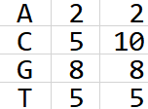
出現頻度解析（k=1）1
k=1でのk-mer出現頻度解析は、実質的に塩基ごとの出現回数をカウントする作業と同じです。
①
②
GGTACGGTTCCGGTTGCCGA
GGTACGGTTCCGGTTGCCGACCCCC
①
②
G
G
G
G
T
T
A
A
C
C
G
G
G
G
T
T
T
T
C
C
C
C
G
G
G
G
T
T
T
T
G
G
C
C
C
C
G
G
A
A
C
C
C
C
C

Slide 22
出現頻度解析（k=1）2
k=1でのk-mer出現頻度解析は、実質的に塩基ごとの出現回数をカウントする作業と同じです。③に関連する箇所は、④です。
①
②
GGTACGGTTCCGGTTGCCGA
GGTACGGTTCCGGTTGCCGACCCCC
①
②
G
G
G
G
④
T
T
A
A
C
C
G
G
G
G
T
T
T
T
C
C
C
C
G
G
G
G
T
T
T
T
G
G
C
C
C
C
G
G
A
A
③
C
C
C
C
C

Slide 23
出現頻度解析（k=1）3
k=1でのk-mer出現頻度解析は、実質的に塩基ごとの出現回数をカウントする作業と同じです。③に関連する箇所は、④です。この場合も、①と②それぞれ要素数が4で固定の数値ベクトルが生成されるので、配列長が異なっていても数値ベクトル間の類似度を評価可能。
①
②
GGTACGGTTCCGGTTGCCGA
GGTACGGTTCCGGTTGCCGACCCCC
①
②
G
G
G
G
④
T
T
A
A
C
C
G
G
G
G
T
T
T
T
C
C
C
C
G
G
G
G
T
T
T
T
G
G
C
C
C
C
G
G
A
A
③
C
C
C
C
C

Slide 24
Contents
Introduction、出現頻度解析（k=2）、出現頻度解析（k=1）
k=1で実践、multi-FASTAファイル、他の例題を実行
k=2で実践、関数マニュアル、例題2を実行、例題7を実行
確率の話、作図（例題10）、作図（例題11）、作図（例題12）
塩基配列解析の基礎
GC含量、ランダム配列を生成、部分配列の切り出し
ゲノムサイズ推定
サンプルデータ（例題32）、被覆率（coverage）、基本的な考え方(例題7）
例題8（k=2)、例題9（k=3）、1,000塩基の仮想ゲノム（サンプルデータの例題33）
例題11(k=10)、例題12(k=10)、シークエンスエラーを含む場合

Slide 25
k=1で実践1
①の配列を入力として、②の出現頻度解析結果を得る作業を行ってみましょう。①の配列のFASTA形式ファイルは、seq_20.fastaです。
①
GGTACGGTTCCGGTTGCCGA
②

Slide 26
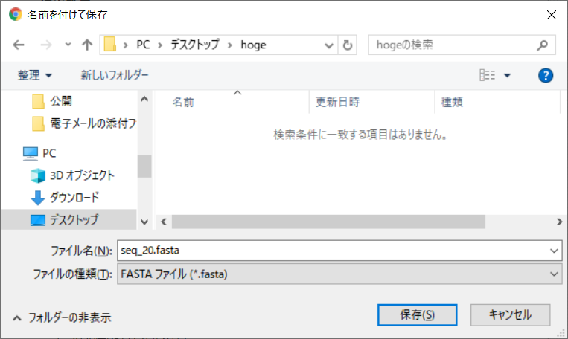
k=1で実践2
①の配列を入力として、②の出現頻度解析結果を得る作業を行ってみましょう。①の配列のFASTA形式ファイルは、seq_20.fastaです。③デスクトップ上にhogeフォルダを作成して④保存。特にMacユーザは⑤拡張子が.txtに勝手に変更されていれば.fastaに戻すことをお忘れなく。
③
⑤
④

Slide 27
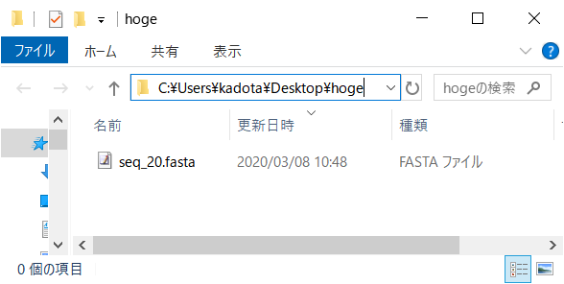
k=1で実践3
①「デスクトップのhogeフォルダ」にある、②seq_20.fastaの、③中身。
①
②
③

Slide 28
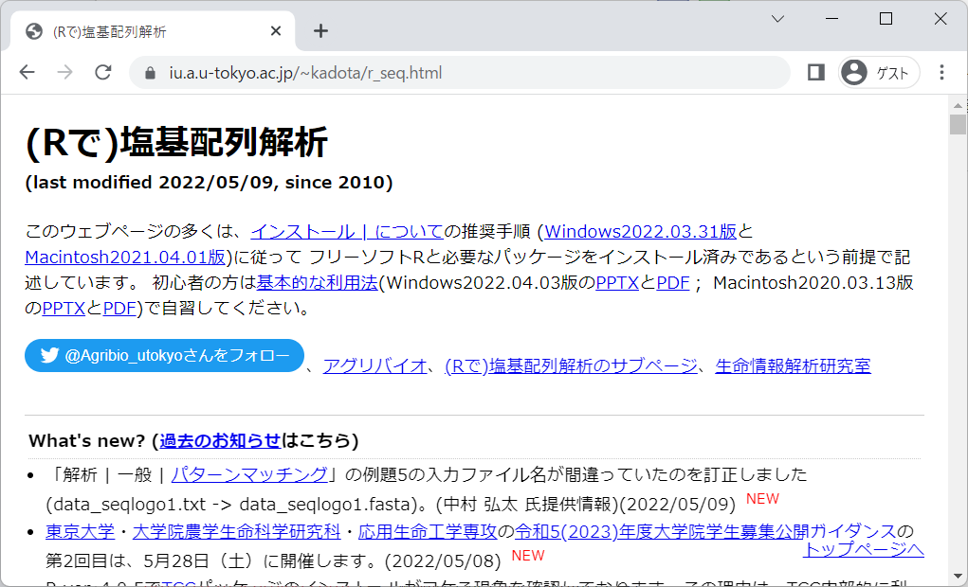
k=1で実践4
k-mer出現頻度解析(k=1)を行う項目は、①の中の…
①

Slide 29
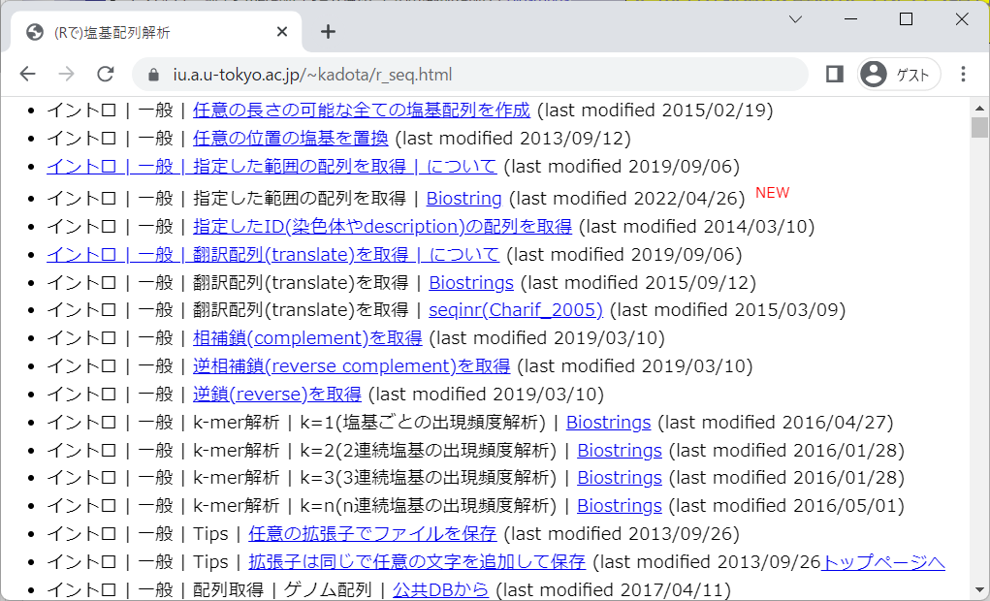
k=1で実践5
k-mer出現頻度解析(k=1)を行う項目は、①の中の、②です。
②

Slide 30
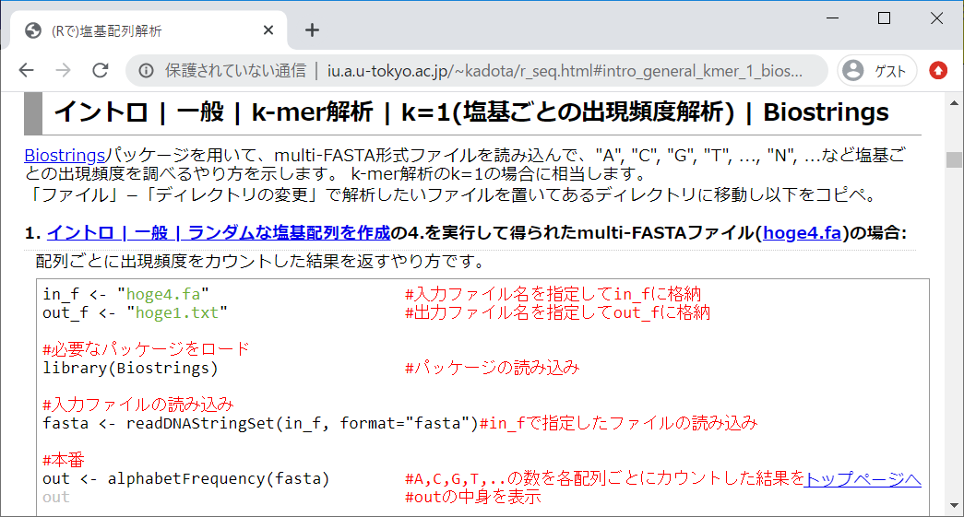
k=1で実践6
k-mer出現頻度解析(k=1)を行う項目は、①の中の、②です。こんな感じになります。③例題1をテンプレートとして用いるので、ページ上部に移動。
③

Slide 31
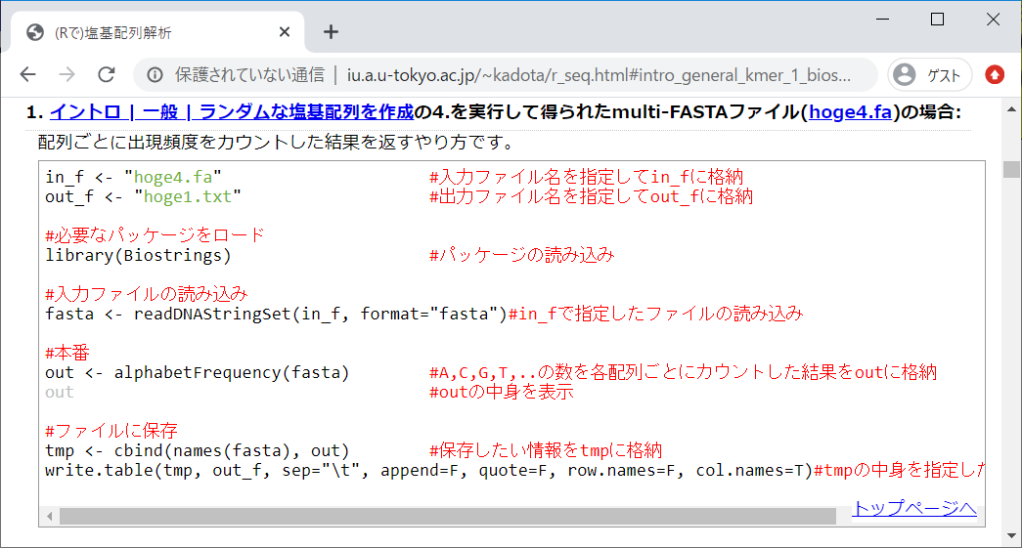
k=1で実践7
k-mer出現頻度解析(k=1)を行う項目は、①の中の、②です。こんな感じになります。③例題1をテンプレートとして用いるので、ページ上部に移動。こんな感じ。
③

Slide 32
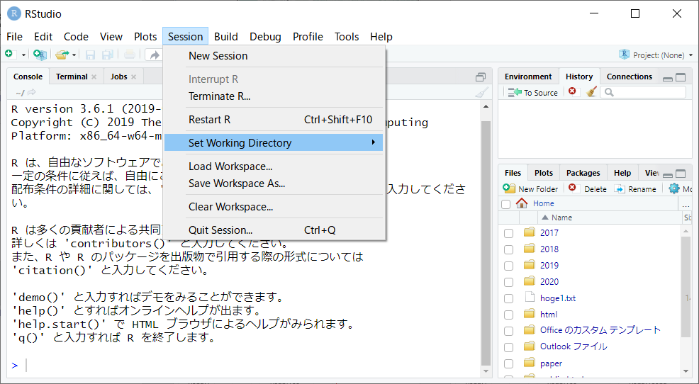
k=1で実践8
作業ディレクトリを「デスクトップのhoge」にすべく、①Session、②Set Working Directory、③Choose Directory…。
①
②
③

Slide 33
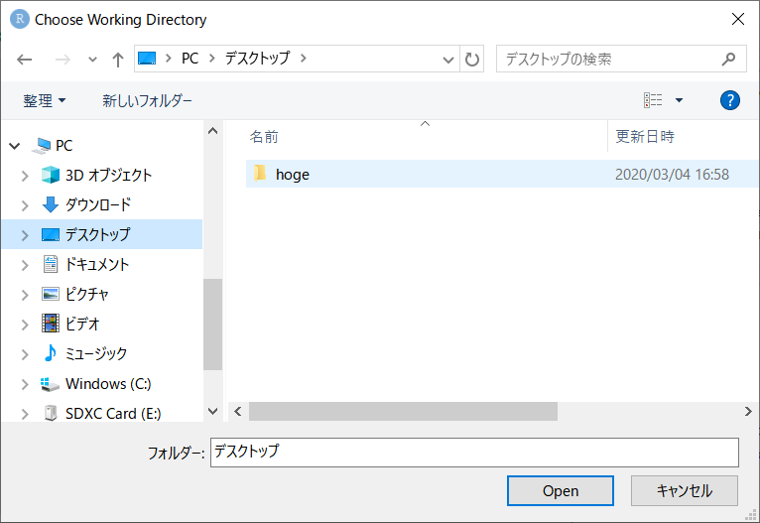
k=1で実践9
①こんな感じのフォルダ選択画面が出ますので、②③④のような感じで変更を完了してください。
①
③
②
④

Slide 34
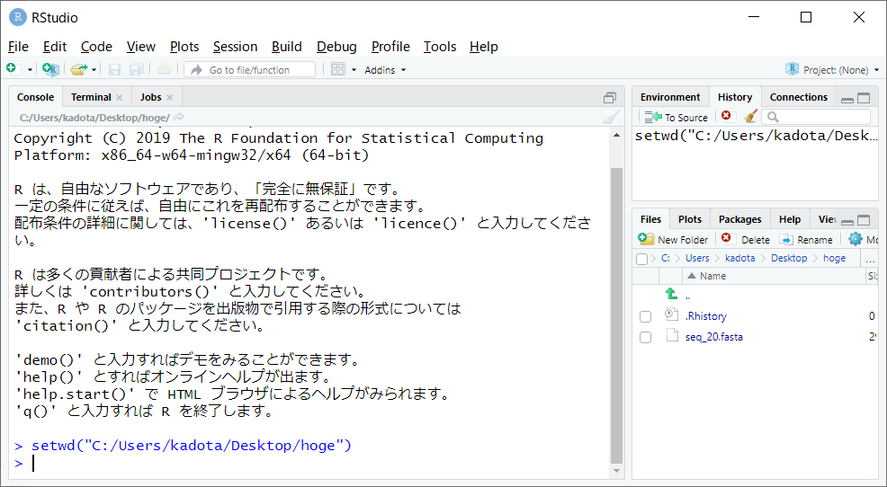
k=1で実践10
①こんな感じのフォルダ選択画面が出ますので、②③④のような感じで変更を完了してください。こんな感じになります。⑤作業ディレクトリが変更され、⑥も変更されて、⑦目的のファイル（seq_20.fasta）が見られます。
⑤
⑥
⑦

Slide 35
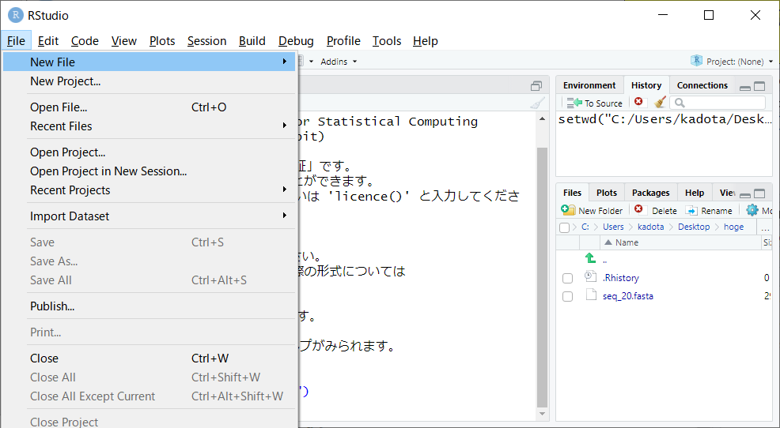
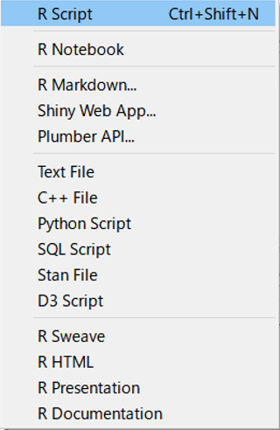
k=1で実践11
①File、②New File、③R Scriptとして、「新規のRスクリプト」を開く。
①
②
③

Slide 36
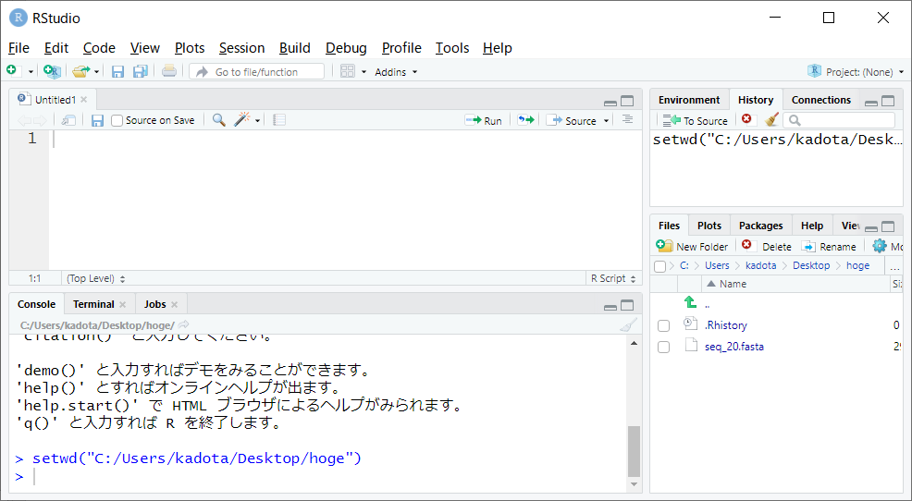
k=1で実践12
①File、②New File、③R Scriptとして、「新規のRスクリプト」を開く。こんな感じになります。

Slide 37
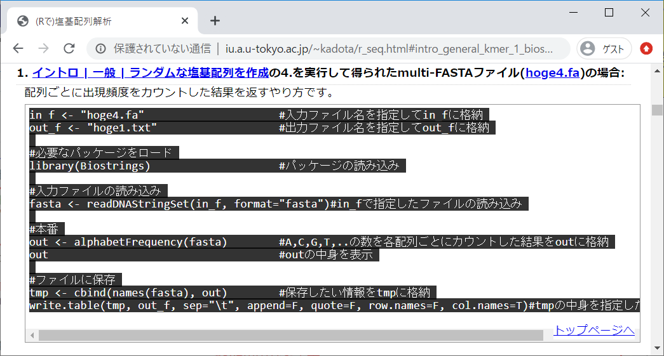
k=1で実践13
①File、②New File、③R Scriptとして、「新規のRスクリプト」を開く。こんな感じになります。④例題1のコード全体を、⑤コピーして…
④
⑤

Slide 38
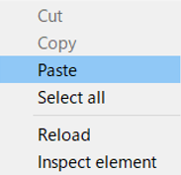
k=1で実践14
①File、②New File、③R Scriptとして、「新規のRスクリプト」を開く。こんな感じになります。④例題1のコード全体を、⑤コピーして、⑥Paste。
⑥

Slide 39
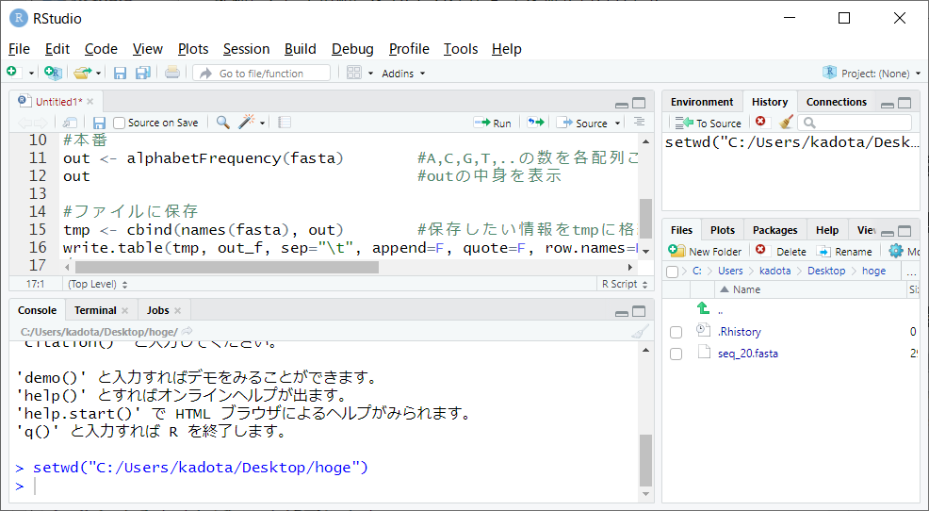
k=1で実践15
①File、②New File、③R Scriptとして、「新規のRスクリプト」を開く。こんな感じになります。④例題1のコード全体を、⑤コピーして、⑥Paste。こんな感じになります。

Slide 40
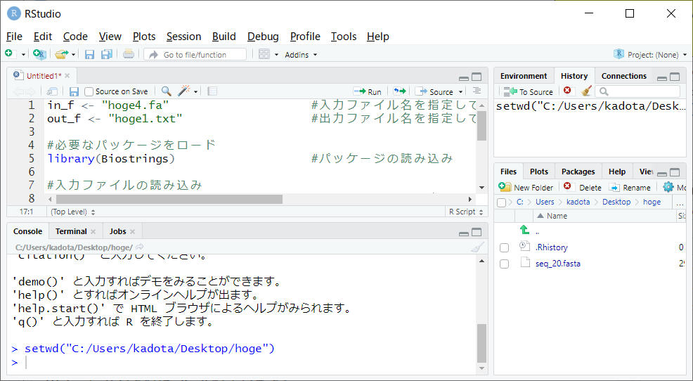
k=1で実践16
①File、②New File、③R Scriptとして、「新規のRスクリプト」を開く。こんな感じになります。④例題1のコード全体を、⑤コピーして、⑥Paste。こんな感じになります。解析したいのは⑦seq_20.fastaなので、⑧スクリプトの上部に移動して、⑨該当箇所を変更…
⑨
⑧
⑦

Slide 41
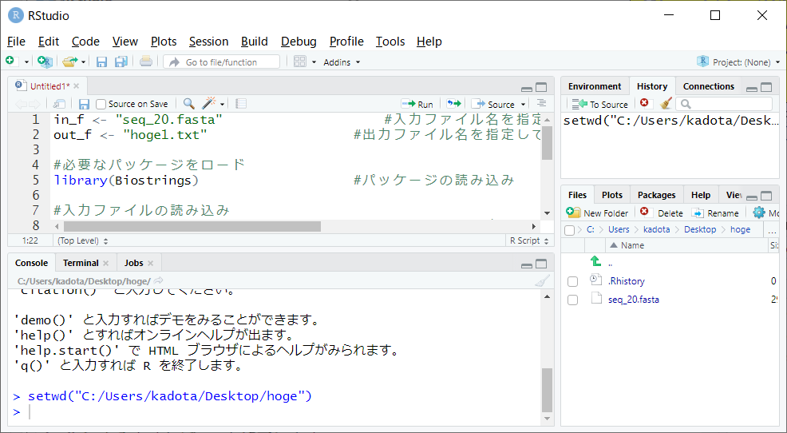
k=1で実践17
①File、②New File、③R Scriptとして、「新規のRスクリプト」を開く。こんな感じになります。④例題1のコード全体を、⑤コピーして、⑥Paste。こんな感じになります。解析したいのは⑦seq_20.fastaなので、⑧スクリプトの上部に移動して、⑨該当箇所を変更した状態。スペルミスに注意！
⑨
⑧
⑦

Slide 42
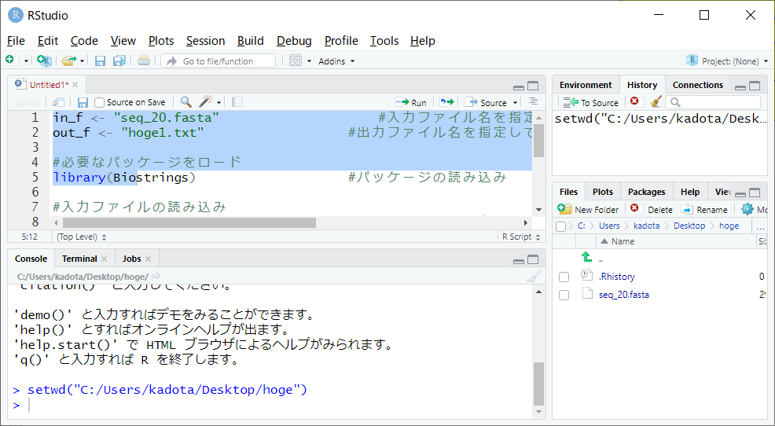
k=1で実践18
変更後のコード全体をコピペ実行すべく、①左上から…
①

Slide 43
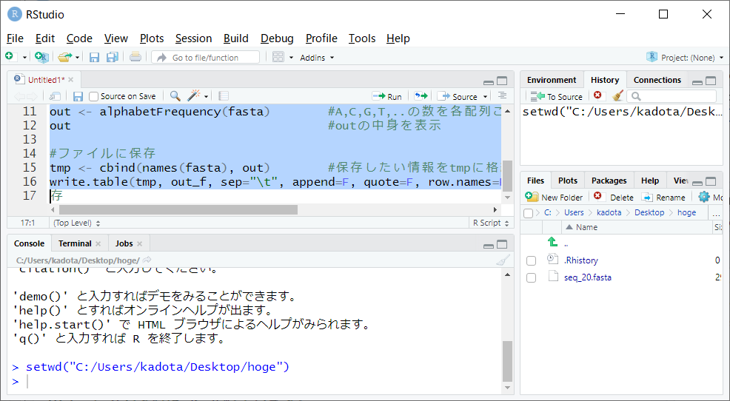
k=1で実践19
変更後のコード全体をコピペ実行すべく、①左上から、②一番下まで反転させて、③Run。
③
②

Slide 44
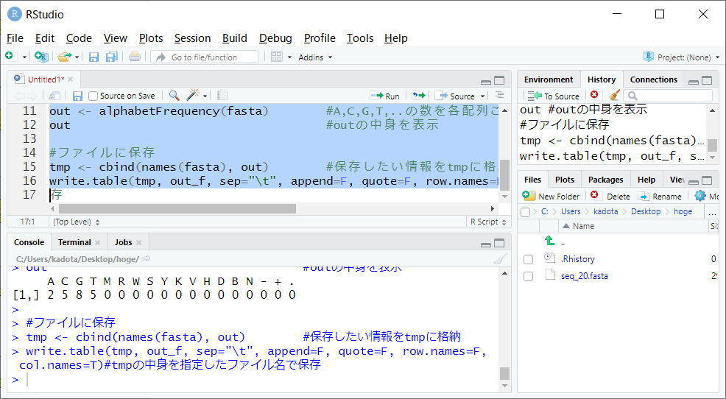
k=1で実践20
変更後のコード全体をコピペ実行すべく、①左上から、②一番下まで反転させて、③Run。実行完了。

Slide 45
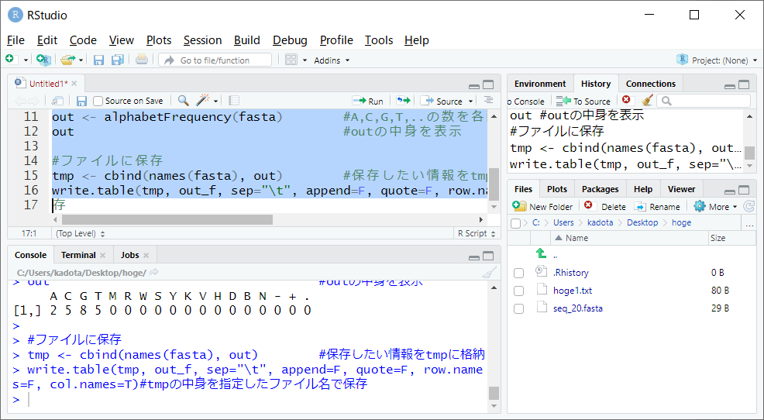
k=1で実践21
変更後のコード全体をコピペ実行すべく、①左上から、②一番下まで反転させて、③Run。実行完了。私は、④少し右側の横幅を広げて、⑤リロードすると、⑥出力ファイルが見られました。
⑤
⑥
④

Slide 46
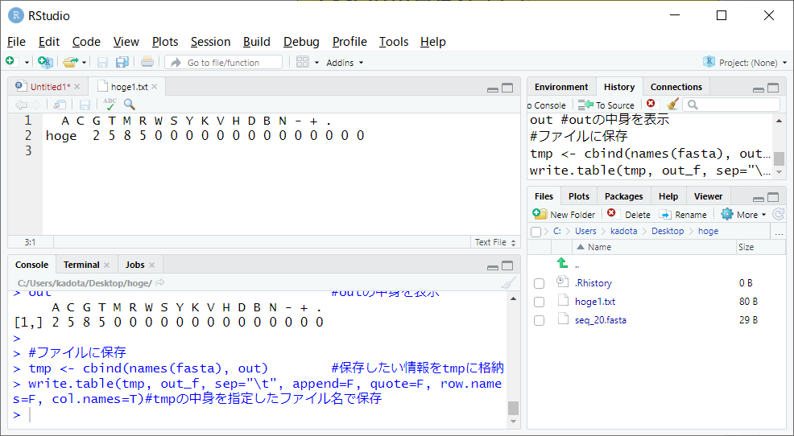
k=1で実践22
変更後のコード全体をコピペ実行すべく、①左上から、②一番下まで反転させて、③Run。実行完了。私は、④少し右側の横幅を広げて、⑤リロードすると、⑥出力ファイルが見られました。⑥をクリックした結果。⑦だと列名がずれてますが、⑧を眺めると、「Aが2個、Cが5個、Gが8個、Tが5個」となっているのがよくわかります。
⑦
⑧
⑥

Slide 47
k=1で実践23
確かに最初に示した⑨と同じ結果です。
GGTACGGTTCCGGTTGCCGA
GGTACGGTTCCGGTTGCCGACCCCC
⑨
G
G
G
G
T
T
A
A
C
C
G
G
G
G
T
T
T
T
C
C
C
C
G
G
G
G
T
T
T
T
G
G
C
C
C
C
G
G
A
A
C
C
C
C
C

Slide 48
Contents
Introduction、出現頻度解析（k=2）、出現頻度解析（k=1）
k=1で実践、multi-FASTAファイル、他の例題を実行
k=2で実践、関数マニュアル、例題2を実行、例題7を実行
確率の話、作図（例題10）、作図（例題11）、作図（例題12）
塩基配列解析の基礎
GC含量、ランダム配列を生成、部分配列の切り出し
ゲノムサイズ推定
サンプルデータ（例題32）、被覆率（coverage）、基本的な考え方(例題7）
例題8（k=2)、例題9（k=3）、1,000塩基の仮想ゲノム（サンプルデータの例題33）
例題11(k=10)、例題12(k=10)、シークエンスエラーを含む場合

Slide 49
multi-FASTAファイル1
①を入力として得た、②の出力ファイルの形式が、③配列あたり1行で表現されている理由は、複数の配列を含むmulti-FASTA形式ファイルへの対応を意識しているからです。
③
①
②

Slide 50
multi-FASTAファイル2
さきほどテンプレートとして用いた①例題1は、②multi-FASTAファイルを入力として実行するものです。③hoge4.faを作業ディレクトリにダウンロード。
①
③
②

Slide 51
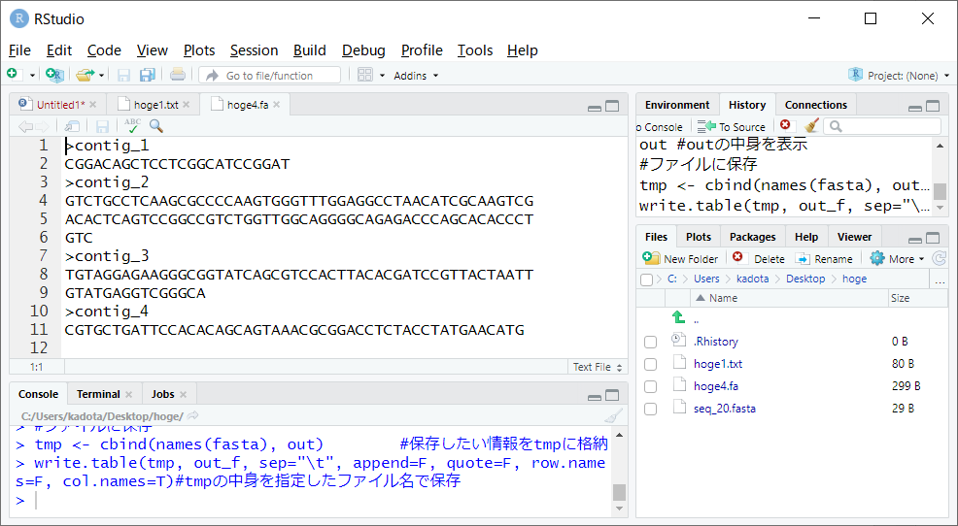
multi-FASTAファイル3
さきほどテンプレートとして用いた①例題1は、②multi-FASTAファイルを入力として実行するものです。③hoge4.faを作業ディレクトリにダウンロード。③リロードすれば④が見られます。④をクリックして、⑤エディタで眺めているところ。
⑤
③
④

Slide 52
multi-FASTAファイル4
さきほどテンプレートとして用いた①例題1は、②multi-FASTAファイルを入力として実行するものです。③hoge4.faを作業ディレクトリにダウンロード。③リロードすれば④が見られます。④をクリックして、⑤エディタで眺めているところ。⑥「>」から始まる行が4つなので、このファイルは4配列です。Description部分が「contig_1」や「contig_2」と書かれているが、人工配列なので特に意味はない。
⑤
⑥
⑥
⑥
⑥
④

Slide 53
multi-FASTAファイル5
さきほどテンプレートとして用いた①例題1は、②multi-FASTAファイルを入力として実行するものです。③hoge4.faを作業ディレクトリにダウンロード。③リロードすれば④が見られます。④をクリックして、⑤エディタで眺めているところ。⑥「>」から始まる行が4つなので、このファイルは4配列です。Description部分が「contig_1」や「contig_2」と書かれているが、人工配列なので特に意味はない。⑦のカーソル位置が、⑧11行50列目を意味する「11:50」となっていることがわかる。また、⑨の破線は10塩基ごとに示している。このことから、「contig_1は24塩基、contig_2は103塩基、contig_3は65塩基、contig_4は49塩基」だということが目視でわかります。
⑨
⑨
⑨
⑨
⑨
⑦
⑧

Slide 54
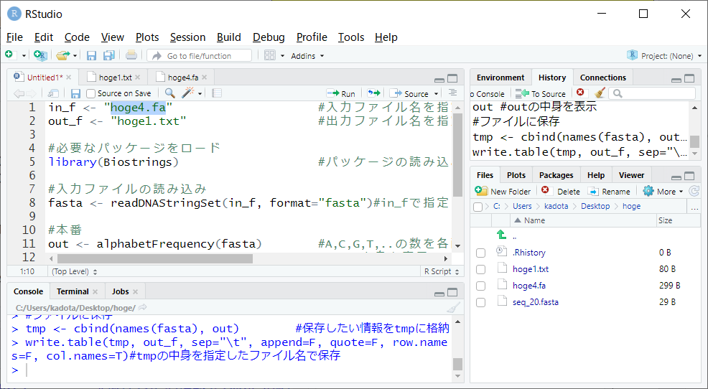
multi-FASTAファイル6
例題1のテンプレートをコピペ実行でもよいが、ここでは①のタブをアクティブにして、②入力ファイル名を元に戻して（hoge4.faに変更して）、全選択したのち、③再度実行。
①
③
②

Slide 55
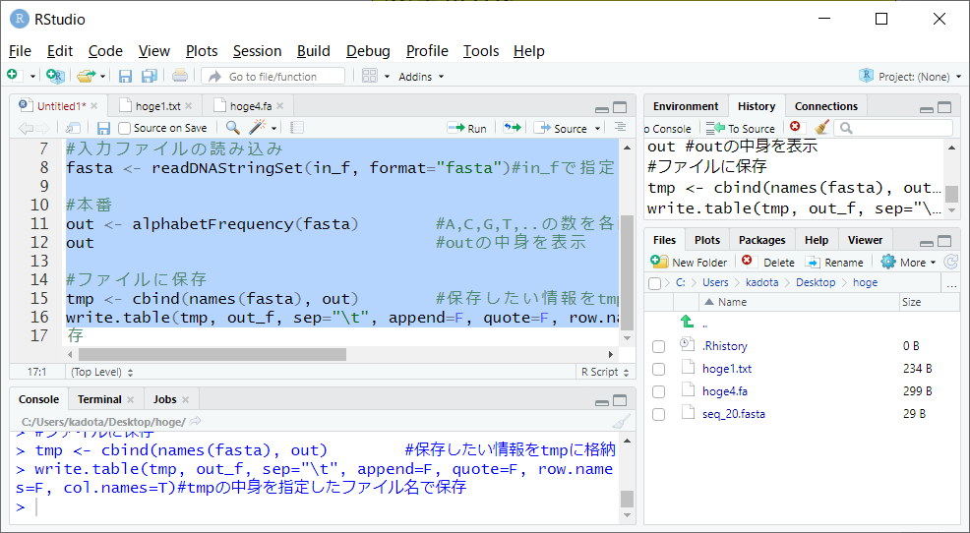
multi-FASTAファイル7
例題1のテンプレートをコピペ実行でもよいが、ここでは①のタブをアクティブにして、②入力ファイル名を元に戻して（hoge4.faに変更して）、全選択したのち、③再度実行。実行後の状態。④出力ファイルのサイズが80 Bytesから234 Bytesに増加していることが分かります。
④

Slide 56
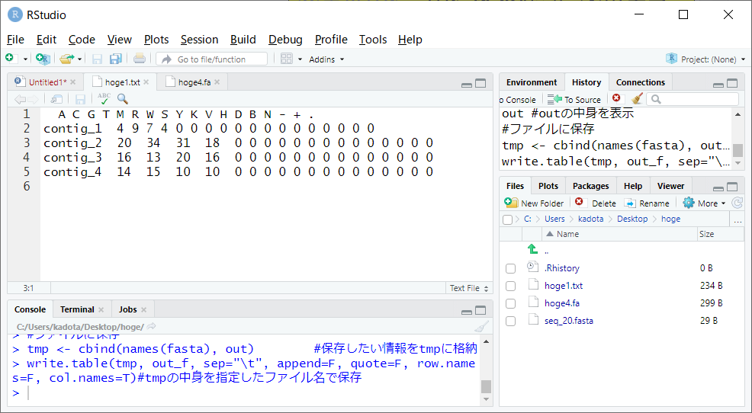
multi-FASTAファイル8
例題1のテンプレートをコピペ実行でもよいが、ここでは①のタブをアクティブにして、②入力ファイル名を元に戻して（hoge4.faに変更して）、全選択したのち、③再度実行。実行後の状態。④出力ファイルのサイズが80 Bytesから234 Bytesに増加していることが分かります。実は、④出力ファイルであるhoge1.txtを、⑤エディタで開いていたのですが、④をクリックすると（しなくても?!）最新の実行結果が反映されていることがわかります。
⑤
④

Slide 57
multi-FASTAファイル9
参考
例題1のテンプレートをコピペ実行でもよいが、ここでは①のタブをアクティブにして、②入力ファイル名を元に戻して（hoge4.faに変更して）、全選択したのち、③再度実行。実行後の状態。④出力ファイルのサイズが80 Bytesから234 Bytesに増加していることが分かります。実は、④出力ファイルであるhoge1.txtを、⑤エディタで開いていたのですが、④をクリックすると（しなくても?!）最新の実行結果が反映されていることがわかります。実は⑥で見えるように、⑤が編集中であることを示す「アスタリスク（*）」がついていないおかげで上書きできるだけかもしれません。いずれにせよ「WinユーザがExcelで開いているときに遭遇したエラー」とは異なります。
⑥
⑤

Slide 58
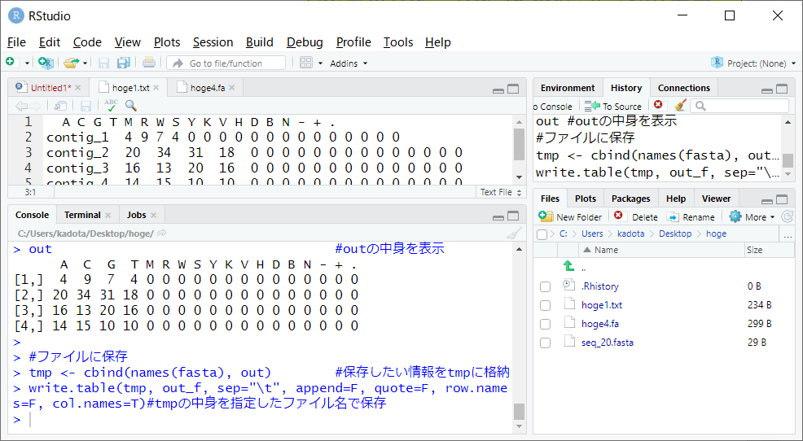
multi-FASTAファイル10
①エディタで眺めると、②列名部分が左にずれて見辛い。慣れれば③Console画面上の、（この場合はoutオブジェクトの）④表示結果を眺めるほうが見やすいかもしれません。
①
②
③
④

Slide 59
Contents
Introduction、出現頻度解析（k=2）、出現頻度解析（k=1）
k=1で実践、multi-FASTAファイル、他の例題を実行
k=2で実践、関数マニュアル、例題2を実行、例題7を実行
確率の話、作図（例題10）、作図（例題11）、作図（例題12）
塩基配列解析の基礎
GC含量、ランダム配列を生成、部分配列の切り出し
ゲノムサイズ推定
サンプルデータ（例題32）、被覆率（coverage）、基本的な考え方(例題7）
例題8（k=2)、例題9（k=3）、1,000塩基の仮想ゲノム（サンプルデータの例題33）
例題11(k=10)、例題12(k=10)、シークエンスエラーを含む場合

Slide 60
他の例題を実行1
（ごくまれに塩基の表記で「A or Cを意味するM」や「A or Gを意味するR」などを見かけますが実質的に無視でもよいので…）普段よく取り扱う「A, C, G, T, and N」の5種類に限定した結果を得るやり方が…

Slide 61
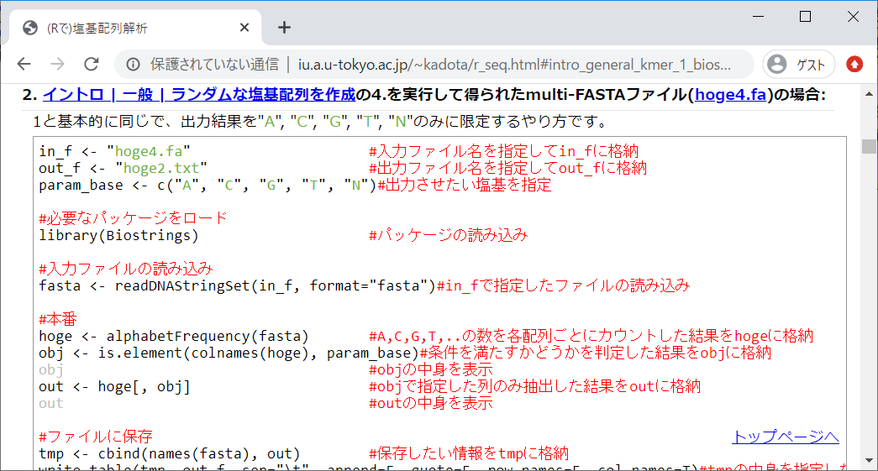
他の例題を実行2
（ごくまれに塩基の表記で「A or Cを意味するM」や「A or Gを意味するR」などを見かけますが実質的に無視でもよいので…）普段よく取り扱う「A, C, G, T, and N」の5種類に限定した結果を得るやり方が、①例題2です。
①

Slide 62
他の例題を実行3
（ごくまれに塩基の表記で「A or Cを意味するM」や「A or Gを意味するR」などを見かけますが実質的に無視でもよいので…）普段よく取り扱う「A, C, G, T, and N」の5種類に限定した結果を得るやり方が、①例題2です。②このサイトは、必要に応じて変更する箇所を、③スクリプトの上部に集約している。
②
①
③

Slide 63
他の例題を実行4
（ごくまれに塩基の表記で「A or Cを意味するM」や「A or Gを意味するR」などを見かけますが実質的に無視でもよいので…）普段よく取り扱う「A, C, G, T, and N」の5種類に限定した結果を得るやり方が、①例題2です。②このサイトは、必要に応じて変更する箇所を、③スクリプトの上部に集約している。①例題2では、④のところで出力させたい塩基を指定している。
②
①
③
④

Slide 64
他の例題を実行5
参考
（ごくまれに塩基の表記で「A or Cを意味するM」や「A or Gを意味するR」などを見かけますが実質的に無視でもよいので…）普段よく取り扱う「A, C, G, T, and N」の5種類に限定した結果を得るやり方が、①例題2です。②このサイトは、必要に応じて変更する箇所を、③スクリプトの上部に集約している。①例題2では、④のところで出力させたい塩基を指定している。もちろん④で指定した文字列ベクトル情報を含む、⑤param_baseが、⑥の部分で利用されているなどの違いはあります。
②
①
④
⑤
⑥

Slide 65
他の例題を実行6
①例題2をコピペ実行。
①

Slide 66
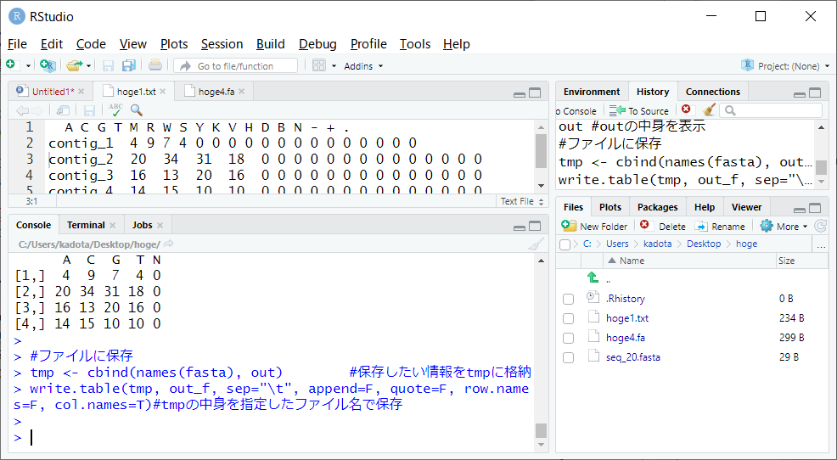
他の例題を実行7
①例題2をコピペ実行。②Console画面上にコピペ実行した直後の状態。
②

Slide 67
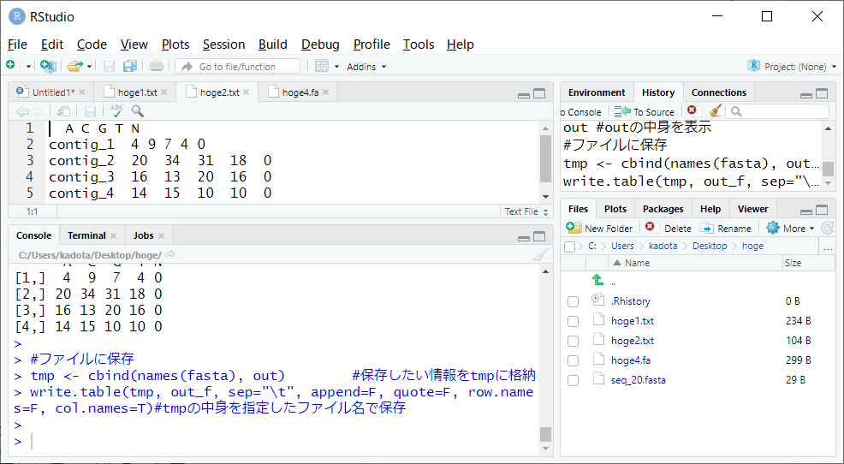
他の例題を実行8
①例題2をコピペ実行。②Console画面上にコピペ実行した直後の状態。③リロードして、④出力ファイル（hoge2.txt）をクリックして、⑤エディタ上で開いたところ。妥当な結果ですね。こんな感じでいくつかの例題を実行して、スクリプト間の違いや「スクリプト内で赤字で書いているコメント」を参考にして、コード内部でどのようなことが行われているかを理解していくとよいでしょう。ここまでがk-mer解析のk = 1の場合でした。
⑤
③
④

Slide 68
Contents
Introduction、出現頻度解析（k=2）、出現頻度解析（k=1）
k=1で実践、multi-FASTAファイル、他の例題を実行
k=2で実践、関数マニュアル、例題2を実行、例題7を実行
確率の話、作図（例題10）、作図（例題11）、作図（例題12）
塩基配列解析の基礎
GC含量、ランダム配列を生成、部分配列の切り出し
ゲノムサイズ推定
サンプルデータ（例題32）、被覆率（coverage）、基本的な考え方(例題7）
例題8（k=2)、例題9（k=3）、1,000塩基の仮想ゲノム（サンプルデータの例題33）
例題11(k=10)、例題12(k=10)、シークエンスエラーを含む場合

Slide 69
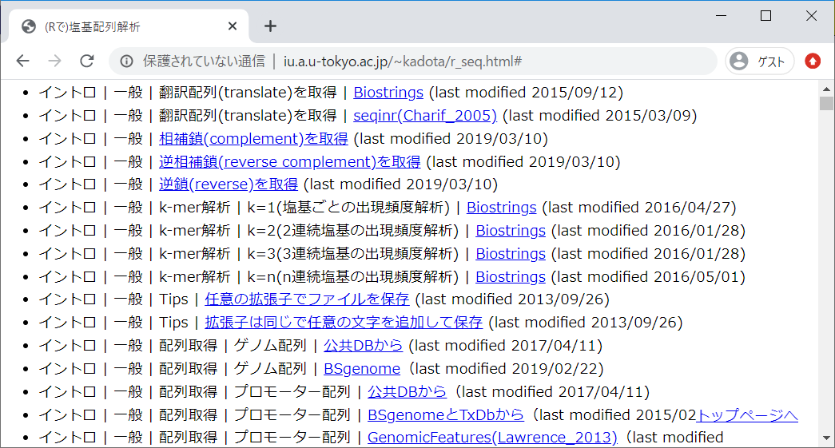
k=2で実践1
①次はk=2でk-mer出現頻度解析を行ってみます。
①

Slide 70
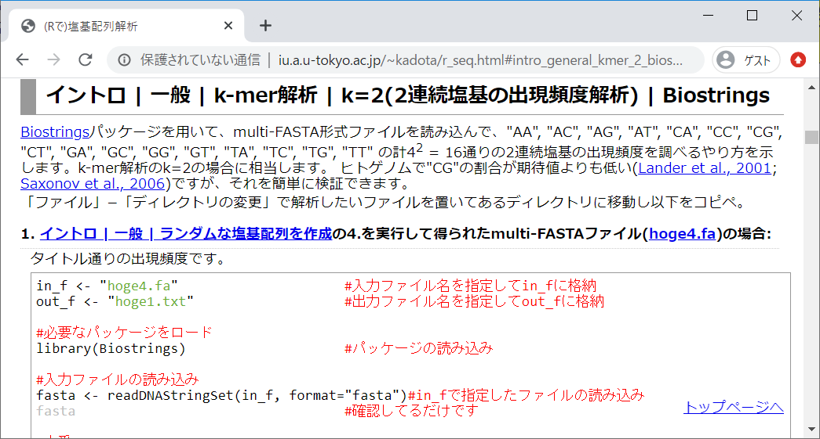
k=2で実践2
①次はk=2でk-mer出現頻度解析を行ってみます。②例題1をコピペ実行。
②

Slide 71
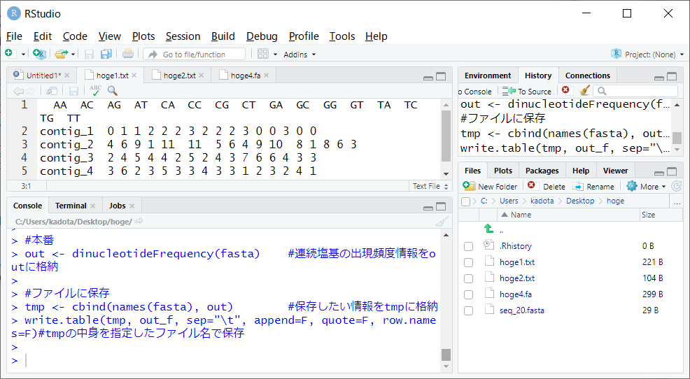
k=2で実践3
①次はk=2でk-mer出現頻度解析を行ってみます。②例題1をコピペ実行。実行後に、③出力ファイル（hoge1.txt）をクリックして、④エディタ上で開いたところ。
④
③

Slide 72
k=2で実践4
①次はk=2でk-mer出現頻度解析を行ってみます。②例題1をコピペ実行。実行後に、③出力ファイル（hoge1.txt）をクリックして、④エディタ上で開いたところ。例えば⑤は、contig_1の配列中に⑥TCという2連続塩基が3個あった、と解釈する。
⑥
⑤

Slide 73
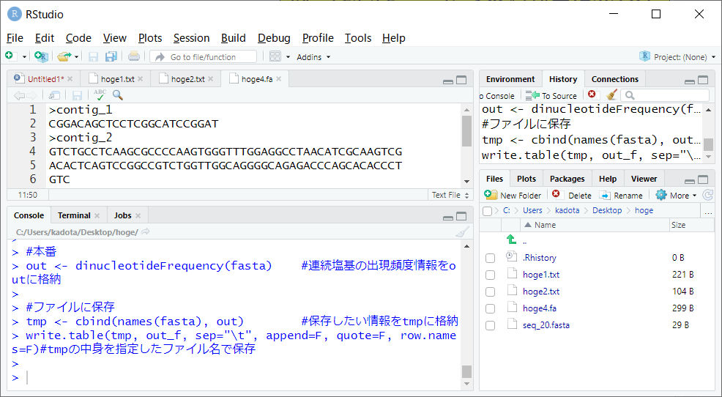
k=2で実践5
①次はk=2でk-mer出現頻度解析を行ってみます。②例題1をコピペ実行。実行後に、③出力ファイル（hoge1.txt）をクリックして、④エディタ上で開いたところ。例えば⑤は、contig_1の配列中に⑥TCという2連続塩基が3個あった、と解釈する。⑦入力ファイル（hoge4.fa）中の、⑧contig_1を眺めると、確かにTCが3つ存在しますね。
⑦
⑧

Slide 74
Contents
Introduction、出現頻度解析（k=2）、出現頻度解析（k=1）
k=1で実践、multi-FASTAファイル、他の例題を実行
k=2で実践、関数マニュアル、例題2を実行、例題7を実行
確率の話、作図（例題10）、作図（例題11）、作図（例題12）
塩基配列解析の基礎
GC含量、ランダム配列を生成、部分配列の切り出し
ゲノムサイズ推定
サンプルデータ（例題32）、被覆率（coverage）、基本的な考え方(例題7）
例題8（k=2)、例題9（k=3）、1,000塩基の仮想ゲノム（サンプルデータの例題33）
例題11(k=10)、例題12(k=10)、シークエンスエラーを含む場合

Slide 75
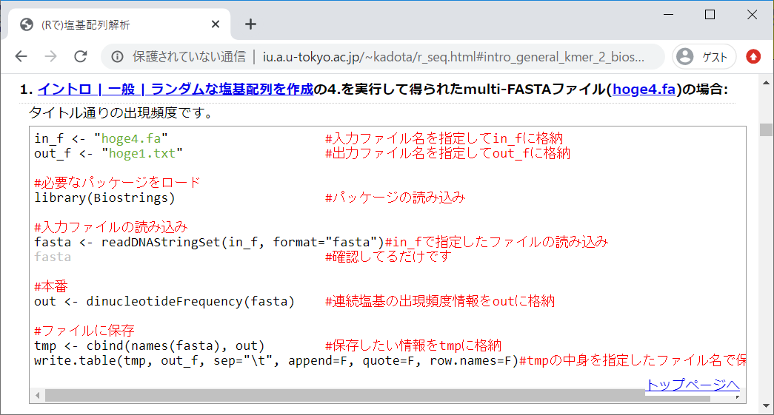
関数マニュアル1
「①さきほどk=2で実行した例題1（dinucleotideFrequency関数を使用）」と「その前にk=1で実行した例題1（alphabetFrequency関数を使用）」とは、②で利用している関数のみが異なります。
①
②

Slide 76
関数マニュアル2
「①さきほどk=2で実行した例題1（dinucleotideFrequency関数を使用）」と「その前にk=1で実行した例題1（alphabetFrequency関数を使用）」とは、②で利用している関数のみが異なります。関数が異なると当然役割も異なります。RStudioでは関数名の最初の数文字分を手入力すれば該当する候補が表示されるので、目的の関数のマニュアルを眺めることができます。ここでは②の関数マニュアルを眺めるべく、③「dinu」まで入力してみます。
①
③
②

Slide 77
関数マニュアル3
「①さきほどk=2で実行した例題1（dinucleotideFrequency関数を使用）」と「その前にk=1で実行した例題1（alphabetFrequency関数を使用）」とは、②で利用している関数のみが異なります。関数が異なると当然役割も異なります。RStudioでは関数名の最初の数文字分を手入力すれば該当する候補が表示されるので、目的の関数のマニュアルを眺めることができます。ここでは②の関数マニュアルを眺めるべく、③「dinu」まで入力してみます。④Console画面上で、⑤dinuまで打ち込むと…
④
⑤

Slide 78
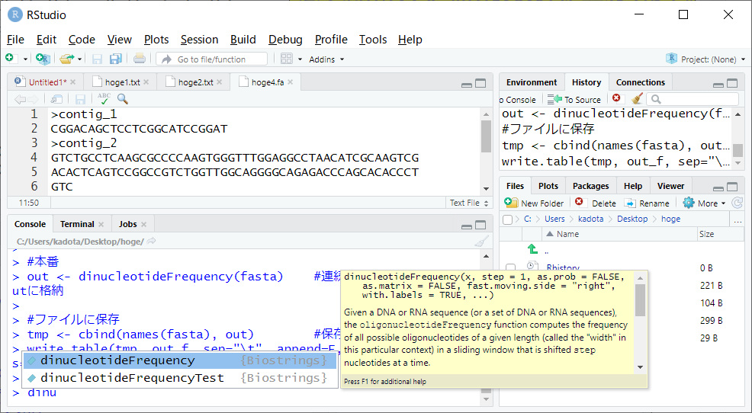
関数マニュアル4
「①さきほどk=2で実行した例題1（dinucleotideFrequency関数を使用）」と「その前にk=1で実行した例題1（alphabetFrequency関数を使用）」とは、②で利用している関数のみが異なります。関数が異なると当然役割も異なります。RStudioでは関数名の最初の数文字分を手入力すれば該当する候補が表示されるので、目的の関数のマニュアルを眺めることができます。ここでは②の関数マニュアルを眺めるべく、③「dinu」まで入力してみます。④Console画面上で、⑤dinuまで打ち込むと、こんな感じで（この場合は）2つの候補がリストアップされます。
④
⑤

Slide 79
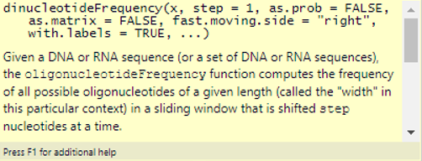
関数マニュアル5
今赤枠内で見えているのは、①でハイライトされているdinucleotideFrequency関数の概要。
①

Slide 80
関数マニュアル6
今赤枠内で見えているのは、①でハイライトされているdinucleotideFrequency関数の概要。②に相当する情報として実際に与えているのが、③fastaというオブジェクト。
②
③
①

Slide 81
関数マニュアル7
今赤枠内で見えているのは、①でハイライトされているdinucleotideFrequency関数の概要。②に相当する情報として実際に与えているのが、③fastaというオブジェクト。③は、④入力ファイル名情報の文字列である、⑤in_fを与えて読み込んだ情報。つまり実質的に入力ファイルの中身だということです。
⑤
④
⑤
③

Slide 82
関数マニュアル8
今赤枠内で見えているのは、①でハイライトされているdinucleotideFrequency関数の概要。②に相当する情報として実際に与えているのが、③fastaというオブジェクト。③は、④入力ファイル名情報の文字列ベクトルである、⑤in_fを与えて読み込んだ情報。つまり実質的に入力ファイルの中身だということです。例題1のスクリプトでは、dinucleotideFrequency関数の入力として③fastaオブジェクトしか与えていませんが、④の赤枠で示されているように多数のオプションが利用可能であることが分かります。
③
④
③

Slide 83
関数マニュアル9
今赤枠内で見えているのは、①でハイライトされているdinucleotideFrequency関数の概要。②に相当する情報として実際に与えているのが、③fastaというオブジェクト。③は、④入力ファイル名情報の文字列ベクトルである、⑤in_fを与えて読み込んだ情報。つまり実質的に入力ファイルの中身だということです。例題1のスクリプトでは、dinucleotideFrequency関数の入力として③fastaオブジェクトしか与えていませんが、④の赤枠で示されているように多数のオプションが利用可能であることが分かります。例えば⑤as.probオプションは「（出現頻度ではなく）出現確率として(as probability)結果を返すかどうか」を指定するものです。デフォルトはFALSEなので「出現確率として返さない（つまり出現頻度として返す）」と宣言していることに相当します。これを「as.prob = TRUE（出現確率として返す）」としたものが、この項目の例題2です。
⑤

Slide 84
Contents
Introduction、出現頻度解析（k=2）、出現頻度解析（k=1）
k=1で実践、multi-FASTAファイル、他の例題を実行
k=2で実践、関数マニュアル、例題2を実行、例題7を実行
確率の話、作図（例題10）、作図（例題11）、作図（例題12）
塩基配列解析の基礎
GC含量、ランダム配列を生成、部分配列の切り出し
ゲノムサイズ推定
サンプルデータ（例題32）、被覆率（coverage）、基本的な考え方(例題7）
例題8（k=2)、例題9（k=3）、1,000塩基の仮想ゲノム（サンプルデータの例題33）
例題11(k=10)、例題12(k=10)、シークエンスエラーを含む場合

Slide 85
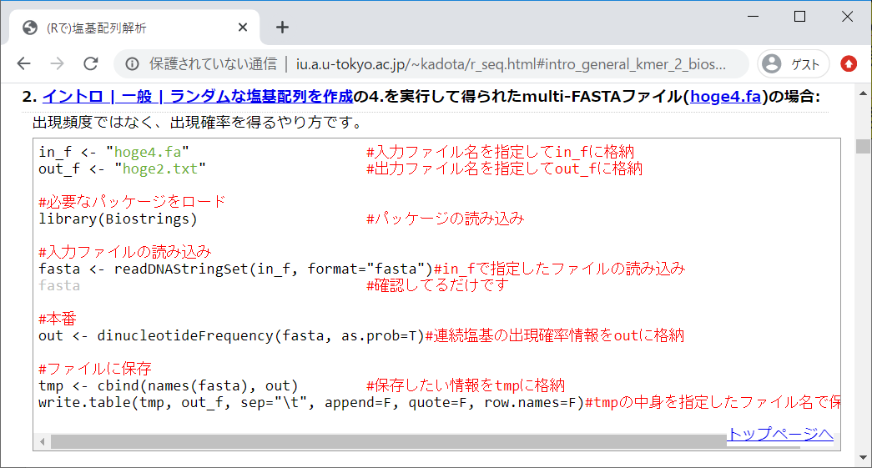
例題2を実行1
k=2の①例題2。例題1との違いは、結果を出現確率として返すべく、②as.prob=Tを追加しただけです。コピペ実行。
①
②

Slide 86
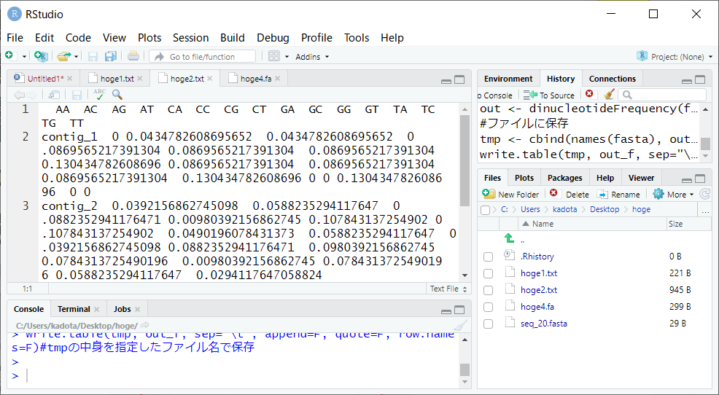
例題2を実行2
k=2の①例題2。例題1との違いは、結果を出現確率として返すべく、②as.prob=Tを追加しただけです。コピペ実行。実行後に、③出力ファイル（hoge2.txt）をクリックして、④エディタ上で開いたところ。確かに出現頻度ではなく、出現確率になっていることがわかります。これは配列長の長さの違いを補正していること（つまり正規化）と同義です。
④
③

Slide 87
例題2を実行3
k=2の①例題2のコードは、②入力ファイルを変更するだけで、例えばヒトゲノムの染色体ごとの2連続塩基の出現頻度解析を行うことも可能です。
①
②

Slide 88
Contents
スライド102まで飛ばす
Introduction、出現頻度解析（k=2）、出現頻度解析（k=1）
k=1で実践、multi-FASTAファイル、他の例題を実行
k=2で実践、関数マニュアル、例題2を実行、例題7を実行
確率の話、作図（例題10）、作図（例題11）、作図（例題12）
塩基配列解析の基礎
GC含量、ランダム配列を生成、部分配列の切り出し
ゲノムサイズ推定
サンプルデータ（例題32）、被覆率（coverage）、基本的な考え方(例題7）
例題8（k=2)、例題9（k=3）、1,000塩基の仮想ゲノム（サンプルデータの例題33）
例題11(k=10)、例題12(k=10)、シークエンスエラーを含む場合
課題

Slide 89
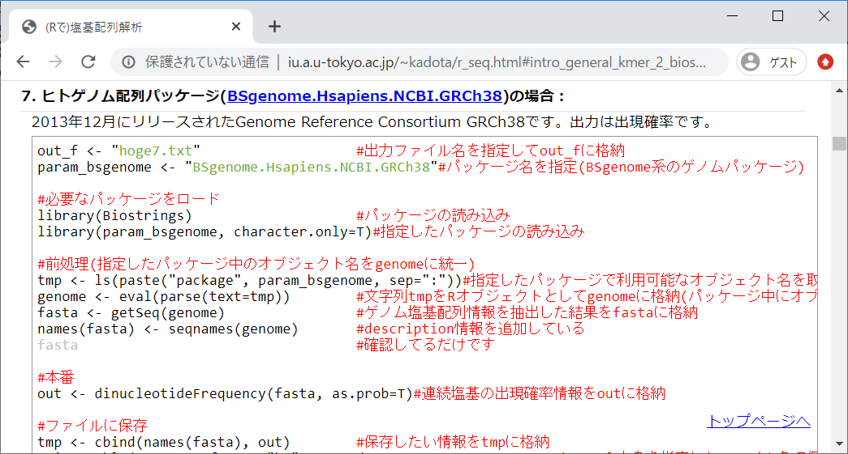
例題7を実行1
参考
k=2の①例題7。例題2では入力としてFASTA形式ファイルを与えたが、②ここではインストール済みのヒトゲノム情報を含むRパッケージを与えている。手順通りにR本体およびパッケージ群のインストール作業を行っていれば、特に意識せずともインストールされています。
①
②

Slide 90
例題7を実行2
参考
k=2の①例題7。例題2では入力としてFASTA形式ファイルを与えたが、②ここではインストール済みのヒトゲノム情報を含むRパッケージを与えている。手順通りにR本体およびパッケージ群のインストール作業を行っていれば、特に意識せずともインストールされています。FASTA形式ファイルにしていない理由は、このパッケージは圧縮されているので700MB程度で済んでいますが、非圧縮FASTA形式ファイルだと約3GBだから。
①
②

Slide 91
例題7を実行3
参考
k=2の①例題7。例題2では入力としてFASTA形式ファイルを与えたが、②ここではインストール済みのヒトゲノム情報を含むRパッケージを与えている。手順通りにR本体およびパッケージ群のインストール作業を行っていれば、特に意識せずともインストールされています。FASTA形式ファイルにしていない理由は、このパッケージは圧縮されているので700MB程度で済んでいますが、非圧縮FASTA形式ファイルだと約3GBだから。③赤枠内がヒトゲノムパッケージから目的のゲノム配列情報のfastaオブジェクトを得ているところだが、細かいところは気にしなくてもよい。
①
②
③

Slide 92
例題7を実行4
参考
k=2の①例題7。例題2では入力としてFASTA形式ファイルを与えたが、②ここではインストール済みのヒトゲノム情報を含むRパッケージを与えている。手順通りにR本体およびパッケージ群のインストール作業を行っていれば、特に意識せずともインストールされています。FASTA形式ファイルにしていない理由は、このパッケージは圧縮されているので700MB程度で済んでいますが、非圧縮FASTA形式ファイルだと約3GBだから。③赤枠内がヒトゲノムパッケージから目的のゲノム配列情報のfastaオブジェクトを得ているところだが、細かいところは気にしなくてもよい。④BSgenomeとかゲノム配列情報を含むパッケージに関する説明は、⑤2018年の講義資料中にあります。
①
②
④
③
⑤
http://www.iu.a.u-tokyo.ac.jp/~kadota/20180507_kadota.pdf

Slide 93
例題7を実行5
参考
k=2の①例題7を実行すると、ヒトゲノムの染色体ごとの2連続塩基の出現確率が、②hoge7.txtに保存されます。コピペ実行。
①
②

Slide 94
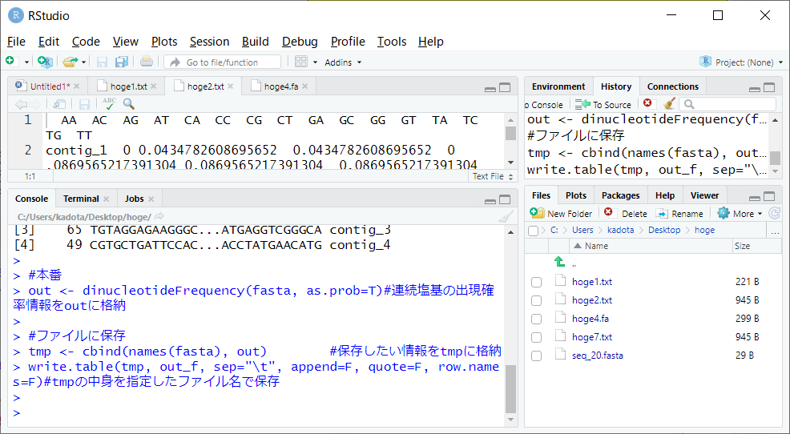
例題7を実行6
参考
k=2の①例題7を実行すると、ヒトゲノムの染色体ごとの2連続塩基の出現確率が、②hoge7.txtに保存されます。コピペ実行。もしコピペ実行結果の③Console画面の最後のほうが、④のような感じでcontig_4が見えるヒトは、例題7の実行（ヒトゲノムの解析）がうまくいっていない。
③
④

Slide 95
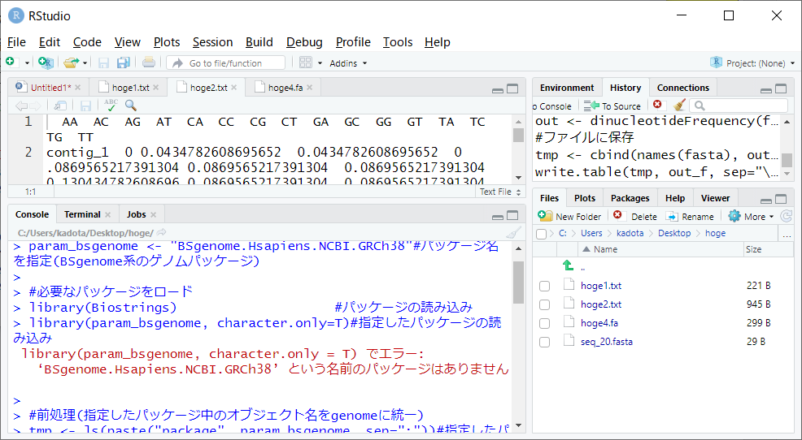
例題7を実行7
参考
k=2の①例題7を実行すると、ヒトゲノムの染色体ごとの2連続塩基の出現確率が、②hoge7.txtに保存されます。コピペ実行。もしコピペ実行結果の③Console画面の最後のほうが、④のような感じでcontig_4が見えるヒトは、例題7の実行（ヒトゲノムの解析）がうまくいっていない。⑤上のほうにスクロールすると、おそらく⑥のような感じで当該パッケージが存在しない、というエラーメッセージが見られると思います。これは手順通りにインストール作業ができていないことを意味します。
⑤
⑥

Slide 96
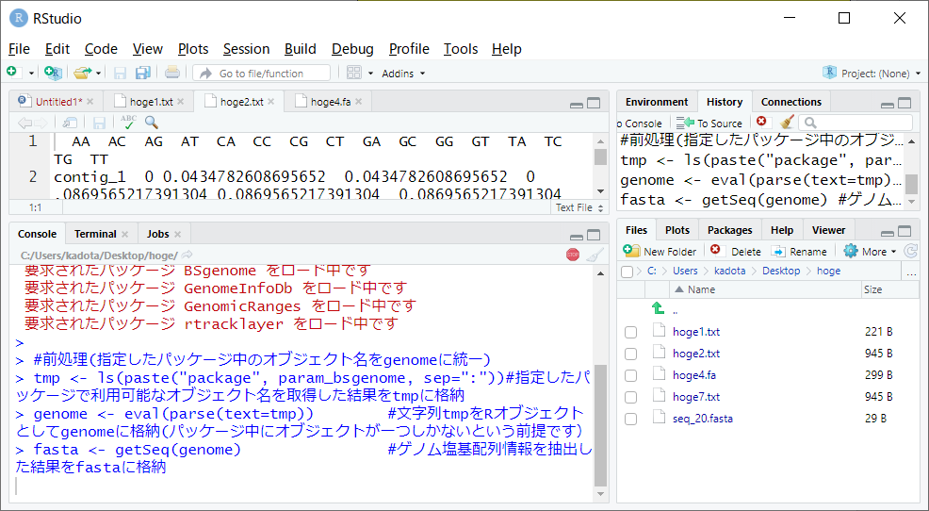
例題7を実行8
参考
うまく実行できているヒトは、①のあたりで数分程度かかると思います。ここがヒトゲノムパッケージからヒトゲノムのfastaオブジェクトを作成しているところなので、それなりに時間がかかります。
①

Slide 97
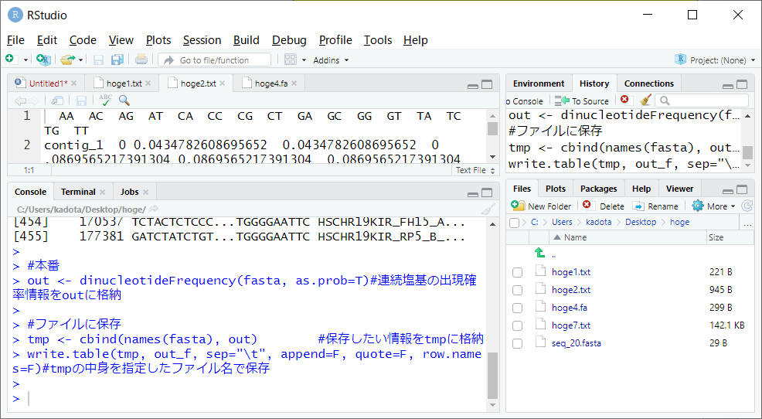
例題7を実行9
参考
うまく実行できているヒトは、①のあたりで数分程度かかると思います。ここがヒトゲノムパッケージからヒトゲノムのfastaオブジェクトを作成しているところなので、それなりに時間がかかります。うまくいった場合の実行結果の画面。②455という数値が見えていれば正解です。
②

Slide 98
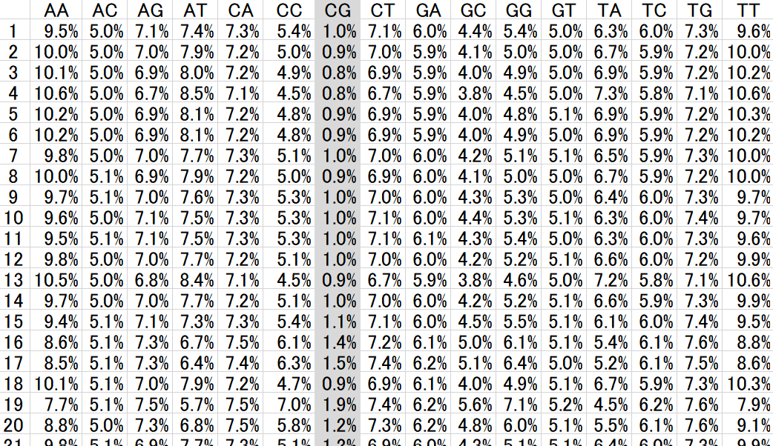
例題7を実行10
参考
例題7の出力ファイル（hoge7.txt）をExcelで開いて、数値以外の見栄えを加工したもの。

Slide 99
例題7を実行11
参考
例題7の出力ファイル（hoge7.txt）をExcelで開いて、数値以外の見栄えを加工したもの。①ヒトゲノムのドラフト配列決定論文でも言及されているが、確かに②ヒトゲノム中のCpG出現確率は低いですね。
②
①
Lander et al., Nature, 409: 860-921, 2001

Slide 100
Contents
Introduction、出現頻度解析（k=2）、出現頻度解析（k=1）
k=1で実践、multi-FASTAファイル、他の例題を実行
k=2で実践、関数マニュアル、例題2を実行、例題7を実行
確率の話、作図（例題10）、作図（例題11）、作図（例題12）
塩基配列解析の基礎
GC含量、ランダム配列を生成、部分配列の切り出し
ゲノムサイズ推定
サンプルデータ（例題32）、被覆率（coverage）、基本的な考え方(例題7）
例題8（k=2)、例題9（k=3）、1,000塩基の仮想ゲノム（サンプルデータの例題33）
例題11(k=10)、例題12(k=10)、シークエンスエラーを含む場合

Slide 101
確率の話1
確率をおさらい。ゲノム中にA,C,G,Tの4種類しかなく、①それぞれの塩基の出現確率が等しい場合（= 1/4 = 0.25）、②任意の2連続塩基の出現確率は(0.25)^2で表される。つまり、AAの出現確率もCGの出現確率も全て1/16 = 0.0625だということ。③この条件はゲノム中のGC含量（GC contents）が50%だということと等価。
③
仮想ゲノムのGC含量を50%とすると…
(1) 1連続塩基の出現確率
A or Tの場合： 0.250
C or Gの場合： 0.250
(2) 2連続塩基の出現確率
AとTのみから構成される場合(AA, AT, TA, TT)： 0.250×0.250 = 6.25%
CとGのみから構成される場合(CC, CG, GC, GG)： 0.250×0.250 = 6.25%
それ以外(AC, AG, CA, CT, GA, GT, TC, TG)： 0.250×0.250 = 6.25%
①
②

Slide 102
確率の話2
現実のゲノムはぴったりGC含量 = 50%というわけではない。④例えばヒトゲノムの場合は約41%なので、⑤C or Gの出現確率は0.41/2 = 0.205となる。必然的に残りのA or Tの出現確率は(1.00 – 0.41)/2 = 0.295となる。したがって、2連続塩基の出現確率（期待値）も、⑥構成塩基によって異なる。GC含量が50%よりも低いと、2連続塩基の出現確率は「CとGのみから構成される場合」に最も低くなる。
④
ヒトゲノムのGC含量は約41%なので…
(1) 1連続塩基の出現確率
A or Tの場合： 0.295
C or Gの場合： 0.205
(2) 2連続塩基の出現確率
AとTのみから構成される場合(AA, AT, TA, TT)： 0.295×0.295 = 8.70%
CとGのみから構成される場合(CC, CG, GC, GG)： 0.205×0.205 = 4.20%
それ以外(AC, AG, CA, CT, GA, GT, TC, TG)： 0.205×0.295 = 6.05%
⑤
⑥

Slide 103
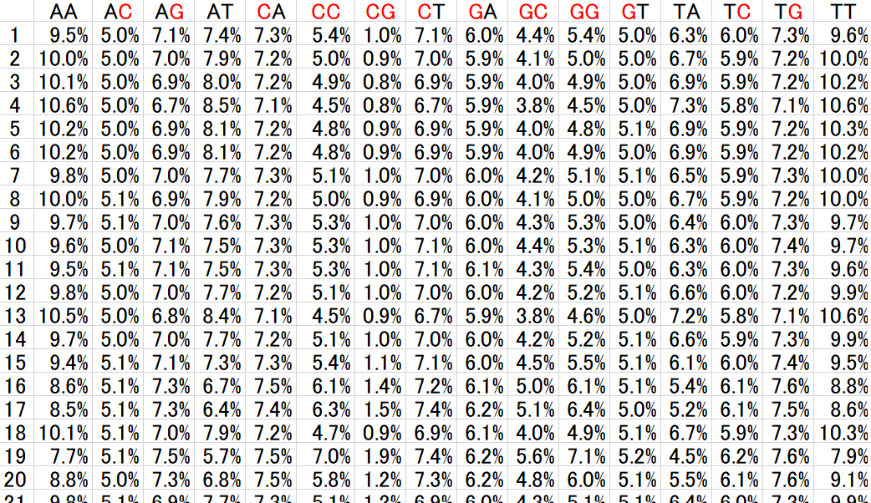
確率の話3
先ほどのヒトゲノムの染色体ごとの2連続塩基の出現確率（観測値）を、CとGを赤字にして再掲。
①
Lander et al., Nature, 409: 860-921, 2001

Slide 104
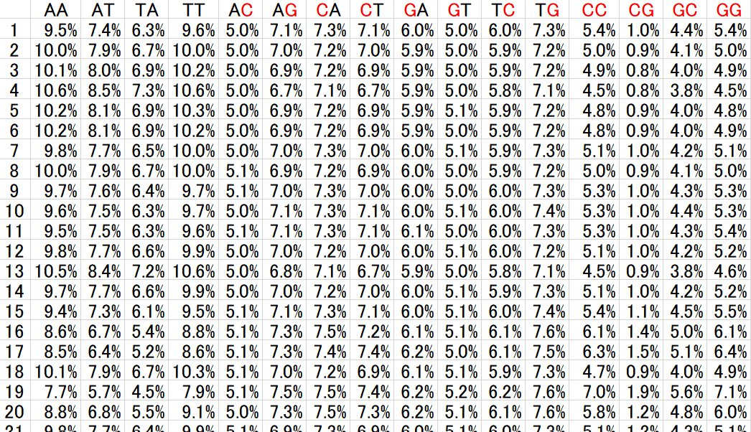
確率の話4
先ほどのヒトゲノムの染色体ごとの2連続塩基の出現確率（観測値）を、CとGを赤字にして再掲。さらに構成塩基別にソート後。

Slide 105
確率の話5
①AとTのみから構成される場合は8.70%、②CとGのみから構成される場合は4.20%、③それ以外は6.05%、というのが期待値。
①
③
②

Slide 106
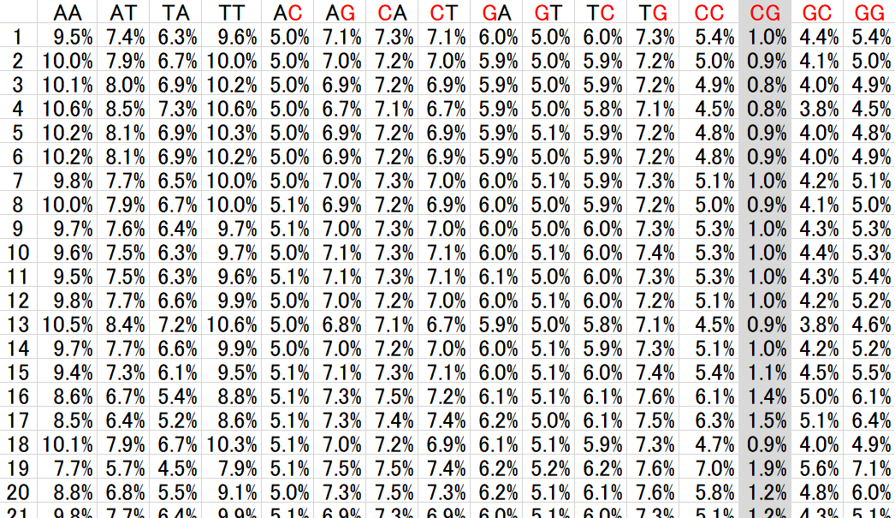
確率の話6
④CGの観測値（約1%）は、その期待値（4.20%）より非常に低い！
④

Slide 107
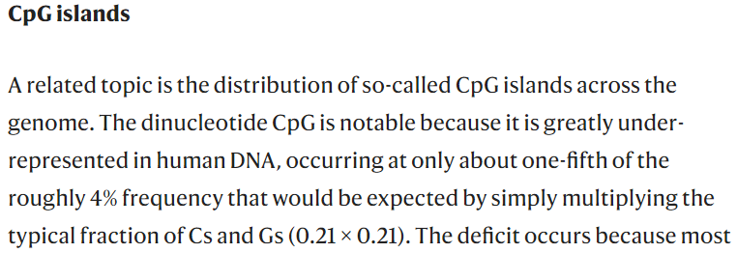
確率の話7
④CGの観測値（約1%）は、その期待値（4.20%）より非常に低い！⑤原著論文中の、⑥の項目中の赤下線部分を実際に確認したことに相当します。
④
⑥
⑤
Lander et al., Nature, 409: 860-921, 2001

Slide 108
確率の話8
④CGの観測値（約1%）は、その期待値（4.20%）より非常に低い！⑤原著論文中の、⑥の項目中の赤下線部分を実際に確認したことに相当します。ゲノム中でCとGの割合である⑦0.21を掛け合わせた結果から期待される、⑧約4%という値が…
⑧
⑦

Slide 109
確率の話9
④CGの観測値（約1%）は、その期待値（4.20%）より非常に低い！⑤原著論文中の、⑥の項目中の赤下線部分を実際に確認したことに相当します。ゲノム中でCとGの割合である⑦0.21を掛け合わせた結果から期待される、⑧約4%という値が、⑨0.205を掛け合わせた結果から期待される、⑩4.2%という数値に対応します。確率を考える場合はGC含量によって期待値が異なる点に注意すべし、ということ。
ヒトゲノムのGC含量は約41%なので…
(1) 1連続塩基の出現確率
A or Tの場合： 0.295
C or Gの場合： 0.205
(2) 2連続塩基の出現確率
AとTのみから構成される場合(AA, AT, TA, TT)： 0.295×0.295 = 8.70%
CとGのみから構成される場合(CC, CG, GC, GG)： 0.205×0.205 = 4.20%
それ以外(AC, AG, CA, CT, GA, GT, TC, TG)： 0.205×0.295 = 6.05%
⑨
⑩

Slide 110
Contents
スライド137まで飛ばす
Introduction、出現頻度解析（k=2）、出現頻度解析（k=1）
k=1で実践、multi-FASTAファイル、他の例題を実行
k=2で実践、関数マニュアル、例題2を実行、例題7を実行
確率の話、作図（例題10）、作図（例題11）、作図（例題12）
塩基配列解析の基礎
GC含量、ランダム配列を生成、部分配列の切り出し
ゲノムサイズ推定
サンプルデータ（例題32）、被覆率（coverage）、基本的な考え方(例題7）
例題8（k=2)、例題9（k=3）、1,000塩基の仮想ゲノム（サンプルデータの例題33）
例題11(k=10)、例題12(k=10)、シークエンスエラーを含む場合

Slide 111
作図（例題10）1
①例題10。②でも書かれていますが、さきほどの例題7と基本的に同じで、4^2 = 16種類の2連続塩基の出現確率の箱ひげ図（box plot）を追加で出力しています。
①
②

Slide 112
作図（例題10）2
①例題10。②でも書かれていますが、さきほどの例題7と基本的に同じで、4^2 = 16種類の2連続塩基の出現確率の箱ひげ図（box plot）を追加で出力しています。③box plotはhoge10.pngに保存され、④その大きさは700×400と指定しています。
①
②
③
④

Slide 113
作図（例題10）3
①例題10。②でも書かれていますが、さきほどの例題7と基本的に同じで、4^2 = 16種類の2連続塩基の出現確率の箱ひげ図（box plot）を追加で出力しています。③box plotはhoge10.pngに保存され、④その大きさは700×400と指定しています。⑤コード下部を表示。
⑤

Slide 114
作図（例題10）4
①の赤枠内が、染色体ごとの2連続塩基の出現確率情報を、②out_f1で指定したファイル名（hoge10.txt）で出力している部分。
①
②

Slide 115
作図（例題10）5
①の赤枠内が、染色体ごとの2連続塩基の出現確率情報を、②out_f1で指定したファイル名（hoge10.txt）で出力している部分。③の赤枠内が、箱ひげ図を、④out_f2で指定したファイル名（hoge10.png）で出力している部分。
④
③

Slide 116
作図（例題10）6
①例題10のコード全体をコピペ実行。例題7と同じく、数分かかります。
①

Slide 117
作図（例題10）7
①例題10のコード全体をコピペ実行。例題7と同じく、数分かかります。実行完了後。②エディタ画面上にあるこれらは、適宜終了してください。
②
②
②

Slide 118
作図（例題10）8
①例題10のコード全体をコピペ実行。例題7と同じく、数分かかります。実行完了後。②エディタ画面上にあるこれらは、適宜終了してください。③は保存するか聞かれると思いますが、④好きにしてください。
③
④

Slide 119
作図（例題10）9
出力ファイルをパワポに貼り付けると、確かに②横幅700 pixels、③縦幅400 pixelsっぽくなっていることがわかる。
①
②
③

Slide 120
作図（例題10）10
参考
出力ファイルをパワポに貼り付けると、確かに②横幅700 pixels、③縦幅400 pixelsっぽくなっていることがわかる。④AとTのみから構成される場合の観測値は、各塩基の出現確率（0.295）を掛けた期待値（8.7%）に比較的近い位置にプロットされていることがわかる。
④
④
④
④

Slide 121
作図（例題10）11
参考
出力ファイルをパワポに貼り付けると、確かに②横幅700 pixels、③縦幅400 pixelsっぽくなっていることがわかる。④AとTのみから構成される場合の観測値は、各塩基の出現確率（0.295）を掛けた期待値（8.7%）に比較的近い位置にプロットされていることがわかる。尚、箱ひげ図としてプロットできる理由は、染色体ごとに2連続塩基の出現確率を計算しているから。点の数は455個であるが、これはヒトゲノムであっても、まだどの染色体に割り当てられるかが定まっていないコンティグなどが存在するからです。
④
④
④
④

Slide 122
Contents
Introduction、出現頻度解析（k=2）、出現頻度解析（k=1）
k=1で実践、multi-FASTAファイル、他の例題を実行
k=2で実践、関数マニュアル、例題2を実行、例題7を実行
確率の話、作図（例題10）、作図（例題11）、作図（例題12）
塩基配列解析の基礎
GC含量、ランダム配列を生成、部分配列の切り出し
ゲノムサイズ推定
サンプルデータ（例題32）、被覆率（coverage）、基本的な考え方(例題7）
例題8（k=2)、例題9（k=3）、1,000塩基の仮想ゲノム（サンプルデータの例題33）
例題11(k=10)、例題12(k=10)、シークエンスエラーを含む場合

Slide 123
作図（例題11）1
参考
①例題11。これは2連続塩基ごとに任意の色で表示させる際に利用するコード。
①

Slide 124
作図（例題11）2
参考
①例題11。これは2連続塩基ごとに任意の色で表示させる際に利用するコード。例題10との違いは、②を入力ファイルとして与えている点。赤枠が中身。③color列で任意の2連続塩基の色を与えている。
①
③
②

Slide 125
作図（例題11）3
参考
①例題11の出力ファイル（hoge11.png）。確かに②で指定した通りの色になっていることがわかる。全体を眺めると、A or Tで構成されるもの（赤色）が全体的に高い値となり、C or Gで構成されるもの（黒色）が全体的に低い値となっていることがわかる。これはGC含量が41%という事実からも妥当。
②
①

Slide 126
作図（例題11）4
参考
それゆえ、③原著論文でも書かれていたように、ゲノム中の各塩基の出現確率を算出しておき、④「連続塩基の種類ごとに各塩基の出現確率を掛け合わせた期待値（expected）」を考慮に入れねばならない。⑤CGという連続塩基の出現確率がただ低いと主張するのではなく、期待値に対してどうかということを述べねばならない。
④
⑤
③
Lander et al., Nature, 409: 860-921, 2001

Slide 127
Contents
Introduction、出現頻度解析（k=2）、出現頻度解析（k=1）
k=1で実践、multi-FASTAファイル、他の例題を実行
k=2で実践、関数マニュアル、例題2を実行、例題7を実行
確率の話、作図（例題10）、作図（例題11）、作図（例題12）
塩基配列解析の基礎
GC含量、ランダム配列を生成、部分配列の切り出し
ゲノムサイズ推定
サンプルデータ（例題32）、被覆率（coverage）、基本的な考え方(例題7）
例題8（k=2)、例題9（k=3）、1,000塩基の仮想ゲノム（サンプルデータの例題33）
例題11(k=10)、例題12(k=10)、シークエンスエラーを含む場合

Slide 128
作図（例題12）1
参考
①例題12は、期待値を考慮に入れてプロットするやり方。
①

Slide 129
作図（例題12）2
参考
①例題12は、期待値を考慮に入れてプロットするやり方。縦軸を「観測値」ではなく「log(観測値/期待値) 」とすることで、②のような解釈ができるようにしています。このような期待値で割ってlogをとるのはよくやられる戦略なので感覚をつかんでおくとよいでしょう。
①
②

Slide 130
作図（例題12）3
参考
例題12のコピペ実行結果の、①Console画面。②警告メッセージがでており、③その理由として外れ値（-Inf）が存在するようだ。-Infというのは「マイナス無限大（infinity）」のこと。log(観測値/期待値)で計算しているので、logの特性をある程度理解していれば、「観測値が0のものがあるのだろう」と簡単に原因の解読ができる。実際に出力ファイル（hoge12.txt）を眺めると、「TT」の列において、「HSCHRUN_RANDOM_146」というコンティグが-Infになっていることが確認できる。ヒトゲノムの場合は、21番染色体（xとyを含めてもよい）までで同様の計算を行えば、このような警告は出ない筈。
①
②
③

Slide 131
作図（例題12）4
参考
①例題12の、②出力結果（hoge12.png）。
①
②

Slide 132
作図（例題12）5
参考
①例題12の、②出力結果（hoge12.png）。③観測値（実際の2連続塩基の出現確率）と期待値（塩基ごとの出現確率を掛け合わせたもの）が似ている場合は、0付近にプロットされる。
①
③
②

Slide 133
作図（例題12）6
参考
①例題12の、②出力結果（hoge12.png）。③観測値（実際の2連続塩基の出現確率）と期待値（塩基ごとの出現確率を掛け合わせたもの）が似ている場合は、0付近にプロットされる。logの底は2で計算しているので、④縦軸が2に相当するのが、観測値のほうが期待値の2^2 = 4倍出現確率が高いことを意味する。
①
④
③
②

Slide 134
作図（例題12）7
参考
①例題12の、②出力結果（hoge12.png）。③観測値（実際の2連続塩基の出現確率）と期待値（塩基ごとの出現確率を掛け合わせたもの）が似ている場合は、0付近にプロットされる。logの底は2で計算しているので、④縦軸が2に相当するのが、観測値のほうが期待値の2^2 = 4倍出現確率が高いことを意味する。同様にして、⑤縦軸が-2に相当するのが、観測値のほうが期待値の2^(-2) = 1/4倍出現確率が高い（つまり4倍出現確率が低い）ことを意味する。
①
④
③
②
⑤

Slide 135
作図（例題12）8
参考
このように期待値の違いを補正した結果で眺めると、確かに⑥CGの出現確率が期待値よりも大幅に低いことがよくわかりますね。
①
④
③
②
⑤
⑥

Slide 136
Contents
Introduction、出現頻度解析（k=2）、出現頻度解析（k=1）
k=1で実践、multi-FASTAファイル、他の例題を実行
k=2で実践、関数マニュアル、例題2を実行、例題7を実行
確率の話、作図（例題10）、作図（例題11）、作図（例題12）
塩基配列解析の基礎
GC含量、ランダム配列を生成、部分配列の切り出し
ゲノムサイズ推定
サンプルデータ（例題32）、被覆率（coverage）、基本的な考え方(例題7）
例題8（k=2)、例題9（k=3）、1,000塩基の仮想ゲノム（サンプルデータの例題33）
例題11(k=10)、例題12(k=10)、シークエンスエラーを含む場合

Slide 137
塩基配列解析の基礎
①では塩基配列解析の基礎的な項目を多く含んでいる。先ほどまで解説したGC含量の違いによる出現確率の期待値の違いなどがよくわからなかったヒトも、この後挙げるいくつかの項目を参考にして、仮想データを作成して解析してみると理解が深まるでしょう。
①
①

Slide 138
GC含量1
①では塩基配列解析の基礎的な項目を多く含んでいる。先ほどまで解説したGC含量の違いによる出現確率の期待値の違いなどがよくわからなかったヒトも、この後挙げるいくつかの項目を参考にして、仮想データを作成して解析してみると理解が深まるでしょう。例えば、②は配列ごとのGC含量を返す項目。
②

Slide 139
GC含量2
①では塩基配列解析の基礎的な項目を多く含んでいる。先ほどまで解説したGC含量の違いによる出現確率の期待値の違いなどがよくわからなかったヒトも、この後挙げるいくつかの項目を参考にして、仮想データを作成して解析してみると理解が深まるでしょう。例えば、②は配列ごとのGC含量を返す項目。配列ごとではなく、入力ファイル全体のGC含量を得たい場合は、③の例題3が便利。
③

Slide 140
GC含量3
①では塩基配列解析の基礎的な項目を多く含んでいる。先ほどまで解説したGC含量の違いによる出現確率の期待値の違いなどがよくわからなかったヒトも、この後挙げるいくつかの項目を参考にして、仮想データを作成して解析してみると理解が深まるでしょう。例えば、②は配列ごとのGC含量を返す項目。配列ごとではなく、入力ファイル全体のGC含量を得たい場合は、③の例題3が便利。③の、④例題3。⑤全配列をまとめて…と書かれているのがわかります。まずはこれをコピペ実行。
③
④
⑤

Slide 141
GC含量4
コピペ実行後に、①出力ファイル（hoge3.txt）を、②エディタで概観。③出力ファイルの中身は、④で作成したものなので…
②
④
①
③

Slide 142
GC含量5
コピペ実行後に、①出力ファイル（hoge3.txt）を、②エディタで概観。③出力ファイルの中身は、④で作成したものなので、⑤のようにoutの中身を表示させると分かり易い。
②
④
③
①
⑤

Slide 143
GC含量6
コピペ実行後に、①出力ファイル（hoge3.txt）を、②エディタで概観。③出力ファイルの中身は、④で作成したものなので、⑤のようにoutの中身を表示させると分かり易い。GC含量は、この場合は⑥（71 + 68）/(54 + 71 + 68 + 48) = 0.5767635のように計算すればよいだけです。⑥の数式はNをカウントするようにしていますが、おそらく実際には含めないほうがよいです。
②
④
③
⑤
①
⑥

Slide 144
GC含量7
コピペ実行後に、①出力ファイル（hoge3.txt）を、②エディタで概観。③出力ファイルの中身は、④で作成したものなので、⑤のようにoutの中身を表示させると分かり易い。GC含量は、この場合は⑥（71 + 68）/(54 + 71 + 68 + 48) = 0.5767635のように計算すればよいだけです。⑥の数式はNをカウントするようにしていますが、おそらく実際には含めないほうがよいです。⑦こんな感じで入力すれば、塩基の種類ごとの出現確率情報も取得可能。
④
③
⑤
⑥
①
⑦

Slide 145
Contents
スライド164まで飛ばす
Introduction、出現頻度解析（k=2）、出現頻度解析（k=1）
k=1で実践、multi-FASTAファイル、他の例題を実行
k=2で実践、関数マニュアル、例題2を実行、例題7を実行
確率の話、作図（例題10）、作図（例題11）、作図（例題12）
塩基配列解析の基礎
GC含量、ランダム配列を生成、部分配列の切り出し
ゲノムサイズ推定
サンプルデータ（例題32）、被覆率（coverage）、基本的な考え方(例題7）
例題8（k=2)、例題9（k=3）、1,000塩基の仮想ゲノム（サンプルデータの例題33）
例題11(k=10)、例題12(k=10)、シークエンスエラーを含む場合

Slide 146
ランダム配列を生成1
参考
①任意の存在比を与えて、任意の長さの塩基配列を生成する項目。
①

Slide 147
ランダム配列を生成2
参考
①任意の存在比を与えて、任意の長さの塩基配列を生成する項目。②例題1。
②

Slide 148
ランダム配列を生成3
参考
①任意の存在比を与えて、任意の長さの塩基配列を生成する項目。②例題1。③例題4。
③

Slide 149
ランダム配列を生成4
参考
①任意の存在比を与えて、任意の長さの塩基配列を生成する項目。②例題1。③例題4。（A, C, G, Tの並びで）④で与えた各塩基の存在比率（GC含量だと51%）にして、⑤の長さをもつ計4配列からなるランダムな塩基配列を生成し、⑥hoge4.fastaというファイル名で保存するスクリプト。
③
⑤
⑥
④

Slide 150
ランダム配列を生成5
参考
①任意の存在比を与えて、任意の長さの塩基配列を生成する項目。②例題1。③例題4。（A, C, G, Tの並びで）④で与えた各塩基の存在比率（GC含量だと51%）にして、⑤の長さをもつ計4配列からなるランダムな塩基配列を生成し、⑥hoge4.fastaというファイル名で保存するスクリプト。今回多くの入力ファイルとして使っているhoge4.faはこの項目の③例題4をコピペ実行して得たものです。
③
⑤
⑥
④

Slide 151
ランダム配列を生成6
参考
①任意の存在比を与えて、任意の長さの塩基配列を生成する項目。②例題1。③例題4。（A, C, G, Tの並びで）④で与えた各塩基の存在比率（GC含量だと51%）にして、⑤の長さをもつ計4配列からなるランダムな塩基配列を生成し、⑥hoge4.fastaというファイル名で保存するスクリプト。今回多くの入力ファイルとして使っているhoge4.faはこの項目の③例題4をコピペ実行して得たものです。この例題では常に同じ乱数を発生させるような操作を行っていない（set.seedという関数を利用していない）ため、⑥の出力ファイルとhoge4.faの塩基組成は異なりますが、⑤配列数と配列長は同じです。
③
⑤
⑥
④

Slide 152
ランダム配列を生成7
参考
①の項目の、②例題4を実行して、ある試行でたまたま得た結果ファイルがhoge4.faということ。それが、例えば…
①
②

Slide 153
ランダム配列を生成8
参考
①の項目の、②例題4を実行して、ある試行でたまたま得た結果ファイルがhoge4.faということ。それが、例えば③の項目の、④例題1の赤下線部分に対応する。
③
④

Slide 154
ランダム配列を生成9
参考
①の項目の、②例題4を実行して、ある試行でたまたま得た結果ファイルがhoge4.faということ。それが、例えば③の項目の、④例題1の赤下線部分に対応する。こういうこと。
③
①
②
④

Slide 155
Contents
Introduction、出現頻度解析（k=2）、出現頻度解析（k=1）
k=1で実践、multi-FASTAファイル、他の例題を実行
k=2で実践、関数マニュアル、例題2を実行、例題7を実行
確率の話、作図（例題10）、作図（例題11）、作図（例題12）
塩基配列解析の基礎
GC含量、ランダム配列を生成、部分配列の切り出し
ゲノムサイズ推定
サンプルデータ（例題32）、被覆率（coverage）、基本的な考え方(例題7）
例題8（k=2)、例題9（k=3）、1,000塩基の仮想ゲノム（サンプルデータの例題33）
例題11(k=10)、例題12(k=10)、シークエンスエラーを含む場合

Slide 156
部分配列の切り出し1
参考
さきほどまでの①で、任意の塩基組成からなる、任意の長さの仮想ゲノム配列を作成可能になった。次は、②で仮想ゲノム配列から、任意の範囲の部分配列を切り出すやり方を示します。②をクリック。
①
②

Slide 157
部分配列の切り出し2
参考
さきほどまでの①で、任意の塩基組成からなる、任意の長さの仮想ゲノム配列を作成可能になった。次は、②で仮想ゲノム配列から、任意の範囲の部分配列を切り出すやり方を示します。②をクリック。こんな感じになります。③例題1の、④入力ファイルの、⑤中身。
⑤
③
④

Slide 158
部分配列の切り出し3
参考
さきほどまでの①で、任意の塩基組成からなる、任意の長さの仮想ゲノム配列を作成可能になった。次は、②で仮想ゲノム配列から、任意の範囲の部分配列を切り出すやり方を示します。②をクリック。こんな感じになります。③例題1の、④入力ファイルの、⑤中身。⑥で指定した3-9番目の、⑦部分塩基配列を切り出した結果が…
⑦
⑥

Slide 159
部分配列の切り出し4
参考
さきほどまでの①で、任意の塩基組成からなる、任意の長さの仮想ゲノム配列を作成可能になった。次は、②で仮想ゲノム配列から、任意の範囲の部分配列を切り出すやり方を示します。②をクリック。こんな感じになります。③例題1の、④入力ファイルの、⑤中身。⑥で指定した3-9番目の、⑦部分塩基配列を切り出した結果が、⑧の出力ファイル（hoge1.fasta）。
⑧
⑧

Slide 160
部分配列の切り出し5
参考
さきほどまでの①で、任意の塩基組成からなる、任意の長さの仮想ゲノム配列を作成可能になった。次は、②で仮想ゲノム配列から、任意の範囲の部分配列を切り出すやり方を示します。②をクリック。こんな感じになります。③例題1の、④入力ファイルの、⑤中身。⑥で指定した3-9番目の、⑦部分塩基配列を切り出した結果が、⑧の出力ファイル（hoge1.fasta）。RStudioの実行結果画面でも分かります。

Slide 161
部分配列の切り出し6
参考
①例題4が、②よく知っている入力ファイル（hoge4.fa）を使っており、③任意の配列の任意の領域情報を含むリストファイル（list_sub2.txt）を与えて実行する、より実践的なスクリプト。
①
②
③

Slide 162
Contents
K-mer解析の応用編で、NGSデータのみを入力として、ゲノムサイズ推定までできちゃうんですよ、という話です。基本的な考え方をRStudio上でシミュレーションデータで示していく内容で、「おお！確かにできそうだね！」と楽しんでもらうのが目的です。レポートとは無関係部分です。
Introduction、出現頻度解析（k=2）、出現頻度解析（k=1）
k=1で実践、multi-FASTAファイル、他の例題を実行
k=2で実践、関数マニュアル、例題2を実行、例題7を実行
確率の話、作図（例題10）、作図（例題11）、作図（例題12）
塩基配列解析の基礎
GC含量、ランダム配列を生成、部分配列の切り出し
ゲノムサイズ推定
サンプルデータ（例題32）、被覆率（coverage）、基本的な考え方(例題7）
例題8（k=2)、例題9（k=3）、1,000塩基の仮想ゲノム（サンプルデータの例題33）
例題11(k=10)、例題12(k=10)、シークエンスエラーを含む場合

Slide 163
サンプルデータ（例題32）
①サンプルデータの…
ここは見るだけ
①

Slide 164
サンプルデータ（例題32）
①サンプルデータの、②例題32は、塩基配列解析の基本テクニックのみを用いて、③仮想ゲノムと仮想NGSリードのファイルを作成するスクリプトです。
②
③

Slide 165
サンプルデータ（例題32）
①サンプルデータの、②例題32は、塩基配列解析の基本テクニックのみを用いて、③仮想ゲノムと仮想NGSリードのファイルを作成するスクリプトです。④で示すA, C, G, Tの存在比率で、⑤50塩基の長さの、⑥仮想ゲノム（sample32_ref.fasta）を、まず⑦の部分で作成しています。
⑥
⑤
④
⑦

Slide 166
サンプルデータ（例題32）
①サンプルデータの、②例題32は、塩基配列解析の基本テクニックのみを用いて、③仮想ゲノムと仮想NGSリードのファイルを作成するスクリプトです。④で示すA, C, G, Tの存在比率で、⑤50塩基の長さの、⑥仮想ゲノム（sample32_ref.fasta）を、まず⑦の部分で作成しています。⑥の中身が、⑧。
⑧
⑥
⑤
④
⑦

Slide 167
サンプルデータ（例題32）
①サンプルデータの、②例題32は、塩基配列解析の基本テクニックのみを用いて、③仮想ゲノムと仮想NGSリードのファイルを作成するスクリプトです。④で示すA, C, G, Tの存在比率で、⑤50塩基の長さの、⑥仮想ゲノム（sample32_ref.fasta）を、まず⑦の部分で作成しています。⑥の中身が、⑧。次に、仮想ゲノム配列をリファレンスとして、⑨20塩基長の部分配列（リード）を、⑩10個分ランダム抽出した、⑪仮想リード（sample32_ngs.fasta）。
⑪
⑨
⑩

Slide 168
サンプルデータ（例題32）
①サンプルデータの、②例題32は、塩基配列解析の基本テクニックのみを用いて、③仮想ゲノムと仮想NGSリードのファイルを作成するスクリプトです。④で示すA, C, G, Tの存在比率で、⑤50塩基の長さの、⑥仮想ゲノム（sample32_ref.fasta）を、まず⑦の部分で作成しています。⑥の中身が、⑧。次に、仮想ゲノム配列をリファレンスとして、⑨20塩基長の部分配列（リード）を、⑩10個分ランダム抽出した、⑪仮想リード（sample32_ngs.fasta）。⑫毎回同じ乱数が生成されるようにしているので、おそらく同じ結果が得られる。ただし、R本体のバージョンアップ後に再度実行すると結果が異なります。おそらくですが、R本体のバージョンが同じ場合のみ有効なのだろうと思います。
⑫

Slide 169
サンプルデータ（例題32）
⑨20塩基長の部分配列（リード）を、⑩10個分ランダム抽出した、⑪仮想リード（sample32_ngs.fasta）の中身。
⑪
⑨
⑩

Slide 170
サンプルデータ（例題32）
①仮想リード中の、②description部分を見れば、③そのリードが、④仮想ゲノム配列中のどの領域由来かがわかる。
②
③
④
①

Slide 171
サンプルデータ（例題32）
①仮想リード中の、②description部分を見れば、③そのリードが、④仮想ゲノム配列中のどの領域由来かがわかる。他の例。
④
①
②
③

Slide 172
Contents
Introduction、出現頻度解析（k=2）、出現頻度解析（k=1）
k=1で実践、multi-FASTAファイル、他の例題を実行
k=2で実践、関数マニュアル、例題2を実行、例題7を実行
確率の話、作図（例題10）、作図（例題11）、作図（例題12）
塩基配列解析の基礎
GC含量、ランダム配列を生成、部分配列の切り出し
ゲノムサイズ推定
サンプルデータ（例題32）、被覆率（coverage）、基本的な考え方(例題7）
例題8（k=2)、例題9（k=3）、1,000塩基の仮想ゲノム（サンプルデータの例題33）
例題11(k=10)、例題12(k=10)、シークエンスエラーを含む場合

Slide 173
被覆率（coverage）1
おさらい。①仮想ゲノムの配列長は、②50塩基。③仮想リードは、④10個で、⑤リード長は20塩基。従って、リード側の総塩基数は10×20 = 200塩基。この場合、仮想ゲノムの200 / 50 = 4倍分塩基配列決定（sequencing）がなされているので、被覆率（coverage）は4X coverageみたいな表現をします。
①
②
③
⑤
④

Slide 174
被覆率（coverage）2
おさらい。①仮想ゲノムの配列長は、②50塩基。③仮想リードは、④10個で、⑤リード長は20塩基。従って、リード側の総塩基数は10×20 = 200塩基。この場合、仮想ゲノムの200 / 50 = 4倍分塩基配列決定（sequencing）がなされているので、被覆率（coverage）は4X coverageみたいな表現をします。通常は、③NGSリードデータが手元にあり、de novo genome assemblyによって①元のゲノム配列を再構築するという流れになる。この目的を達成するためには、リード間の「のりしろ」が必要になるので、例えば「うまくつなげるためには、③が50X coverage程度分必要」みたいな議論がなされる。
①
②
③
⑤
④

Slide 175
被覆率（coverage）3
おさらい。①仮想ゲノムの配列長は、②50塩基。③仮想リードは、④10個で、⑤リード長は20塩基。従って、リード側の総塩基数は10×20 = 200塩基。この場合、仮想ゲノムの200 / 50 = 4倍分塩基配列決定（sequencing）がなされているので、被覆率（coverage）は4X coverageみたいな表現をします。通常は、③NGSリードデータが手元にあり、de novo genome assemblyによって①元のゲノム配列を再構築するという流れになる。この目的を達成するためには、リード間の「のりしろ」が必要になるので、例えば「うまくつなげるためには、③が50X coverage程度分必要」みたいな議論がなされる。そしてこの議論をするための前提条件として必要なのは再構築したいゲノムサイズ情報。そして③のリード情報を入力として行うk-mer解析によってゲノムサイズの推定が可能だということです。
①
②
③
⑤
④

Slide 176
Contents
Introduction、出現頻度解析（k=2）、出現頻度解析（k=1）
k=1で実践、multi-FASTAファイル、他の例題を実行
k=2で実践、関数マニュアル、例題2を実行、例題7を実行
確率の話、作図（例題10）、作図（例題11）、作図（例題12）
塩基配列解析の基礎
GC含量、ランダム配列を生成、部分配列の切り出し
ゲノムサイズ推定
サンプルデータ（例題32）、被覆率（coverage）、基本的な考え方(例題7）
例題8（k=2)、例題9（k=3）、1,000塩基の仮想ゲノム（サンプルデータの例題33）
例題11(k=10)、例題12(k=10)、シークエンスエラーを含む場合

Slide 177
基本的な考え方(例題7)1
①「n連続塩基」のほうです。項目名に注意。
①

Slide 178
基本的な考え方(例題7)2
①「n連続塩基」のほうです。項目名に注意。②例題7。
②

Slide 179
基本的な考え方(例題7)3
①「n連続塩基」のほうです。項目名に注意。②例題7。③入力ファイルの中身。これの元のゲノム配列は50塩基であり、③の総塩基数は10リード×20塩基 = 200塩基。ゲノムサイズの4倍の被覆率（4X coverage）であることが分かっている。
②
③

Slide 180
基本的な考え方(例題7)4
①「n連続塩基」のほうです。項目名に注意。②例題7。③入力ファイルの中身。これの元のゲノム配列は50塩基であり、③の総塩基数は10リード×20塩基 = 200塩基。ゲノムサイズの4倍の被覆率（4X coverage）であることが分かっている。④で与えているのはk-mer解析のkの値。③入力ファイルをダウンロードして、コピペ実行。
②
③
④

Slide 181
基本的な考え方(例題7)5
実行結果。出力ファイルの中身は、実質的に①outオブジェクトの中身と同じなので…
①

Slide 182
基本的な考え方(例題7)6
実行結果。出力ファイルの中身は、実質的に①outオブジェクトの中身と同じなので、②outと打ち込んで表示。
②

Slide 183
基本的な考え方(例題7)7
参考
実行結果。出力ファイルの中身は、実質的に①outオブジェクトの中身と同じなので、②outと打ち込んで表示。③全部で10行分ある理由は、入力ファイルが10リードだから。
②
③

Slide 184
基本的な考え方(例題7)8
参考
実行結果。出力ファイルの中身は、実質的に①outオブジェクトの中身と同じなので、②outと打ち込んで表示。③全部で10行分ある理由は、入力ファイルが10リードだから。例えば、④3番目のリードに対して行われた2連続塩基の出現頻度解析結果が、⑤3行目の結果に相当。
②
④
⑤
③

Slide 185
基本的な考え方(例題7)9
ゲノムサイズ推定の場合は、リードごとではなく入力ファイル全体で考える。列(columns)ごとの総和(summation)を計算する、①colSums関数を実行。真ん中のSのみ大文字であることに注意。
①

Slide 186
基本的な考え方(例題7)10
参考
ゲノムサイズ推定の場合は、リードごとではなく入力ファイル全体で考える。列(columns)ごとの総和(summation)を計算する、①colSums関数を実行。真ん中のSのみ大文字であることに注意。②例えばTTという2連続塩基は、③全部で21回出現したと解釈する。
②
①
③

Slide 187
基本的な考え方(例題7)11
参考
ゲノムサイズ推定の場合は、リードごとではなく入力ファイル全体で考える。列(columns)ごとの総和(summation)を計算する、①colSums関数を実行。真ん中のSのみ大文字であることに注意。②例えばTTという2連続塩基は、③全部で21回出現したと解釈する。今は例題7の結果に対して、①colSumsを追加で実行した。これを最初からやっているのが例題8。
①

Slide 188
Contents
Introduction、出現頻度解析（k=2）、出現頻度解析（k=1）
k=1で実践、multi-FASTAファイル、他の例題を実行
k=2で実践、関数マニュアル、例題2を実行、例題7を実行
確率の話、作図（例題10）、作図（例題11）、作図（例題12）
塩基配列解析の基礎
GC含量、ランダム配列を生成、部分配列の切り出し
ゲノムサイズ推定
サンプルデータ（例題32）、被覆率（coverage）、基本的な考え方(例題7）
例題8（k=2)、例題9（k=3）、1,000塩基の仮想ゲノム（サンプルデータの例題33）
例題11(k=10)、例題12(k=10)、シークエンスエラーを含む場合

Slide 189
例題8（k=2）1
ゲノムサイズ推定の場合は、リードごとではなく入力ファイル全体で考える。列(columns)ごとの総和(summation)を計算する、①colSums関数を実行。真ん中のSのみ大文字であることに注意。②例えばTTという2連続塩基は、③全部で21回出現したと解釈する。今は例題7の結果に対して、①colSumsを追加で実行した。これを最初から行っているのが、④例題8。⑤colSums関数はここで使っています。コピペ実行。
④
⑤

Slide 190
例題8（k=2）2
コピペ実行結果。例題7と異なり、例題8では①2連続塩基の出現頻度解析結果をhogeオブジェクトに格納し、②それを入力として、③colSumsを実行した結果を、④outオブジェクトに格納しているので…
①
④
③
②

Slide 191
例題8（k=2）3
コピペ実行結果。例題7と異なり、例題8では①2連続塩基の出現頻度解析結果をhogeオブジェクトに格納し、②それを入力として、③colSumsを実行した結果を、④outオブジェクトに格納しているので、⑤outの中身はこんな感じになります。
①
④
③
②
⑤

Slide 192
例題8（k=2）4
コピペ実行結果。例題7と異なり、例題8では①2連続塩基の出現頻度解析結果をhogeオブジェクトに格納し、②それを入力として、③colSumsを実行した結果を、④outオブジェクトに格納しているので、⑤outの中身はこんな感じになります。⑥4^2 = 16通り全ての2連続塩基（2-mer）が、1回以上出現していることがわかる。ゲノムサイズ推定は、kの値を大きくして、1回以上出現しているk連続塩基(k-mer)の種類数をカウントするのが基本。
⑥

Slide 193
例題8（k=2）5
コピペ実行結果。例題7と異なり、例題8では①2連続塩基の出現頻度解析結果をhogeオブジェクトに格納し、②それを入力として、③colSumsを実行した結果を、④outオブジェクトに格納しているので、⑤outの中身はこんな感じになります。⑥4^2 = 16通り全ての2連続塩基（2-mer）が、1回以上出現していることがわかる。ゲノムサイズ推定は、kの値を大きくして、1回以上出現しているk連続塩基(k-mer)の種類数をカウントするのが基本。この場合はkの値が小さい（= 2）のでほぼ無意味だが、⑥の結果をベースとして考えると、この入力ファイル（sample32_ngs.fasta）の推定ゲノムサイズは、⑦16塩基ということになる（ちなみに正解は50塩基）。⑦のsum関数は、TRUEとなった要素数（1回以上出現したk-merの数）をカウントしていることに相当します。
⑥
⑦

Slide 194
Contents
Introduction、出現頻度解析（k=2）、出現頻度解析（k=1）
k=1で実践、multi-FASTAファイル、他の例題を実行
k=2で実践、関数マニュアル、例題2を実行、例題7を実行
確率の話、作図（例題10）、作図（例題11）、作図（例題12）
塩基配列解析の基礎
GC含量、ランダム配列を生成、部分配列の切り出し
ゲノムサイズ推定
サンプルデータ（例題32）、被覆率（coverage）、基本的な考え方(例題7）
例題8（k=2)、例題9（k=3）、1,000塩基の仮想ゲノム（サンプルデータの例題33）
例題11(k=10)、例題12(k=10)、シークエンスエラーを含む場合

Slide 195
例題9（k=3）1
①例題9。②k = 3になっただけです。コピペ実行。
①
②

Slide 196
例題9（k=3）2
①例題9。②k = 3になっただけです。コピペ実行。実行結果。

Slide 197
例題9（k=3）3
①例題9。②k = 3になっただけです。コピペ実行。実行結果。③outの中身を表示。4種類の塩基が3連続なので4^3 = 64種類。
③

Slide 198
例題9（k=3）4
①例題9。②k = 3になっただけです。コピペ実行。実行結果。③outの中身を表示。4種類の塩基が3連続なので4^3 = 64種類。④ベクトルの要素数を返すlength関数の実行結果も64なので妥当。
③
④

Slide 199
例題9（k=3）5
①例題9。②k = 3になっただけです。コピペ実行。実行結果。③outの中身を表示。4種類の塩基が3連続なので4^3 = 64種類。④ベクトルの要素数を返すlength関数の実行結果も64なので妥当。⑤1回以上出現したk-merの数は32。これはk=3でのゲノムサイズ推定値であり、k=2のときの推定値（16塩基）のときよりも正解（50塩基）に近づいていることがわかる。こんな感じで簡単なテクニックさえあれば、シミュレーションデータを自在に作成して自分で検証して納得することができるのがよいですね。
③
④
⑤

Slide 200
Contents
Introduction、出現頻度解析（k=2）、出現頻度解析（k=1）
k=1で実践、multi-FASTAファイル、他の例題を実行
k=2で実践、関数マニュアル、例題2を実行、例題7を実行
確率の話、作図（例題10）、作図（例題11）、作図（例題12）
塩基配列解析の基礎
GC含量、ランダム配列を生成、部分配列の切り出し
ゲノムサイズ推定
サンプルデータ（例題32）、被覆率（coverage）、基本的な考え方(例題7）
例題8（k=2)、例題9（k=3）、1,000塩基の仮想ゲノム（サンプルデータの例題33）
例題11(k=10)、例題12(k=10)、シークエンスエラーを含む場合

Slide 201
サンプルデータ（例題33）
①サンプルデータの例題33。より現実の解析に近づけるべく、②1000塩基からなる仮想ゲノム配列を作成。③20塩基の長さで200リードのNGSデータとすることで、先ほどと同じゲノムサイズの4倍のデータ量（4X coverage）としている。行き来が大変なので、コピペ実行したつもりでよい。
①
②
③

Slide 202
サンプルデータ（例題33）
①サンプルデータの例題33。より現実の解析に近づけるべく、②1000塩基からなる仮想ゲノム配列を作成。③20塩基の長さで200リードのNGSデータとすることで、先ほどと同じゲノムサイズの4倍のデータ量（4X coverage）としている。行き来が大変なので、コピペ実行したつもりでよい。重要なのは、④のファイル（sample33_ngs.fasta）を入力としてゲノムサイズ推定を行ったときの正解は1,000塩基だということ。
①
④
②
③

Slide 203
サンプルデータ（例題33）
①サンプルデータの例題33。より現実の解析に近づけるべく、②1000塩基からなる仮想ゲノム配列を作成。③20塩基の長さで200リードのNGSデータとすることで、先ほどと同じゲノムサイズの4倍のデータ量（4X coverage）としている。行き来が大変なので、コピペ実行したつもりでよい。重要なのは、④のファイル（sample33_ngs.fasta）を入力としてゲノムサイズ推定を行ったときの正解は1,000塩基だということ。それゆえ、⑤k=3で1回以上出現したk-merの数を調べたとしても、最大値でも4^3 = 64にしかならないので、1,000塩基のゲノムサイズ推定を行うのは原理的に不可能という事実を正しく理解しておかねばならない。1,000塩基のゲノムサイズ推定目的の場合は、最低でも⑥k=5は必要だが、現実にはシークエンスエラーなども含むのでもっと大きなk値を選択します。
⑤
⑥

Slide 204
Contents
Introduction、出現頻度解析（k=2）、出現頻度解析（k=1）
k=1で実践、multi-FASTAファイル、他の例題を実行
k=2で実践、関数マニュアル、例題2を実行、例題7を実行
確率の話、作図（例題10）、作図（例題11）、作図（例題12）
塩基配列解析の基礎
GC含量、ランダム配列を生成、部分配列の切り出し
ゲノムサイズ推定
サンプルデータ（例題32）、被覆率（coverage）、基本的な考え方(例題7）
例題8（k=2)、例題9（k=3）、1,000塩基の仮想ゲノム（サンプルデータの例題33）
例題11(k=10)、例題12(k=10)、シークエンスエラーを含む場合

Slide 205
例題11（k=10）1
①の、②例題11。③k=10で、④正解ゲノムサイズ1,000塩基だということが分かっているファイル（sample33_ngs.fasta）をダウンロードしておいて、コピペ実行。
①
②
④
③

Slide 206
例題11（k=10）2
①の、②例題11。③k=10で、④正解ゲノムサイズ1,000塩基だということが分かっているファイル（sample33_ngs.fasta）をダウンロードしておいて、コピペ実行。実行結果。⑤推定ゲノムサイズは904。真の値に近いといえば近いが、若干小さめともいえる。この主な理由は、入力ファイルのデータ量が少なめだから（4X coverage）。データ量を10X coverageに増やしたものが例題12。
⑤

Slide 207
Contents
Introduction、出現頻度解析（k=2）、出現頻度解析（k=1）
k=1で実践、multi-FASTAファイル、他の例題を実行
k=2で実践、関数マニュアル、例題2を実行、例題7を実行
確率の話、作図（例題10）、作図（例題11）、作図（例題12）
塩基配列解析の基礎
GC含量、ランダム配列を生成、部分配列の切り出し
ゲノムサイズ推定
サンプルデータ（例題32）、被覆率（coverage）、基本的な考え方(例題7）
例題8（k=2)、例題9（k=3）、1,000塩基の仮想ゲノム（サンプルデータの例題33）
例題11(k=10)、例題12(k=10)、シークエンスエラーを含む場合

Slide 208
例題12（k=10）1
①の、②例題12。③k=10で、④正解ゲノムサイズ1,000塩基から20塩基長のリードを500個分生成した、総塩基数10,000のファイル（sample34_ngs.fasta）をダウンロードして、コピペ実行。
①
②
④
③

Slide 209
例題12（k=10）2
①の、②例題13。③k=10で、④正解ゲノムサイズ1,000塩基から20塩基長のリードを500個分生成した、総塩基数10,000のファイル（sample34_ngs.fasta）をダウンロードして、コピペ実行。実行結果。⑤推定ゲノムサイズは985。ほぼ正解ですね。シークエンスエラーのないデータなら、10X程度のcoverageであれば十分だということがわかります。
⑤

Slide 210
例題12（k=10）3
①の、②例題13。③k=10で、④正解ゲノムサイズ1,000塩基から20塩基長のリードを500個分生成した、総塩基数10,000のファイル（sample34_ngs.fasta）をダウンロードして、コピペ実行。実行結果。⑤推定ゲノムサイズは988。ほぼ正解ですね。シークエンスエラーのないデータなら、10X程度のcoverageであれば十分だということがわかります。ちなみに最初のほうのスライドでも解説しているが、「長さ1,000の塩基配列を10-merで分割すると、（1,000 – 10 + 1）個のk-merを生成可能」でした。従って、この場合の「1回以上出現したk-merの数」をカウントするやり方で得られるパーフェクトの値は991だという点は念頭においておくとよい。
⑤

Slide 211
Contents
Introduction、出現頻度解析（k=2）、出現頻度解析（k=1）
k=1で実践、multi-FASTAファイル、他の例題を実行
k=2で実践、関数マニュアル、例題2を実行、例題7を実行
確率の話、作図（例題10）、作図（例題11）、作図（例題12）
塩基配列解析の基礎
GC含量、ランダム配列を生成、部分配列の切り出し
ゲノムサイズ推定
サンプルデータ（例題32）、被覆率（coverage）、基本的な考え方(例題7）
例題8（k=2)、例題9（k=3）、1,000塩基の仮想ゲノム（サンプルデータの例題33）
例題11(k=10)、例題12(k=10)、シークエンスエラーを含む場合

Slide 212
シークエンスエラー1
実際には、シークエンスエラーを含むデータからゲノムサイズ推定が行われます。①で基本戦略についての解説がなされています。
①

Slide 213
シークエンスエラー2
実際には、シークエンスエラーを含むデータからゲノムサイズ推定が行われます。①で基本戦略についての解説がなされています。②のスライド114以降。
②

